Slide 1
Fagligt samspil

Slide 2
Vision/strategi
Informatik – et alment dannelsesfag
og en fundamental kompetence for alle
Tysk
...
Filosofi
Musik
Billedkunst
Informatik
Design
Geografi
Økonomi
Samfundsvidenskab
Engelsk
Psykologi
Geologi
Marketing
Spansk
Biologi
Literatur
Kemi
Historie
Fysik
Oldtidskundskab
Kinesisk
Bioteknologi
Sprog
Informatik
Matematik
Matematik er (primært) naturvidenskabernes sprog
Informatik er et sprog for alle fag og discipliner
Notes:
Informatik er ikke blot en sag for specialister.
Informatik, er et nyt dannelsesområde og en ny fundamental kompetence som alle i det 21. århundrede bør udstyres med fra barnsben – helt på linje med at kunne læse, skrive og regne. Intet mindre!

Slide 3
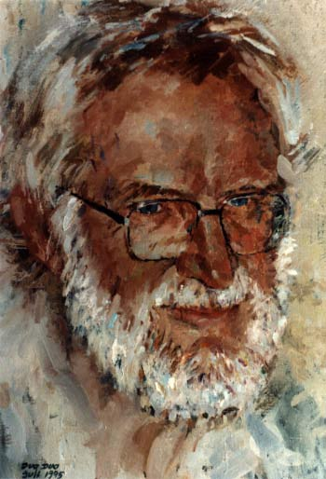


Peter Naur (1928-2016)
Turing Laureate (2005)
1966-67
Danish Broadcasting Corporation’s
Rosenkjær Lectures
... da kan man ikke være i tvivl om at datalogien må have en plads i almenuddannelsen.
For at nå̊ til en rimelig forestilling om hvordan denne placering bør være er det naturligt at sammenligne med fag af lignende karakter. Man vil da nå frem til sproglære og matematik, som er de nærmeste analoge. Fælles for de tre emner er også deres karakter af redskaber for mange andre fag.
To conceive the proper place of ‘datalogi’ in the curriculum, it is natural to compare with subjects of similar character. One will then realise, that languages and mathematics are the closest analogies.
Common for the three is also their character as tools for many other subjects.
Notes:
This may seem as a bold vision, but it is far from new.
The first Danish professor in Computer Science – or DATALOGI, as he named it – and Turing Laureate, Peter Naur, presented the vision almost 55 years ago in a series of radio lectures, where he put it like this:
To conceive the proper place of ‘datalogi’ in the curriculum, it is natural to compare with subjects of similar character. One will then realise, that languages and mathematics are the closest analogies.
Common for the three is also their character as tools for many other subjects.

Slide 4
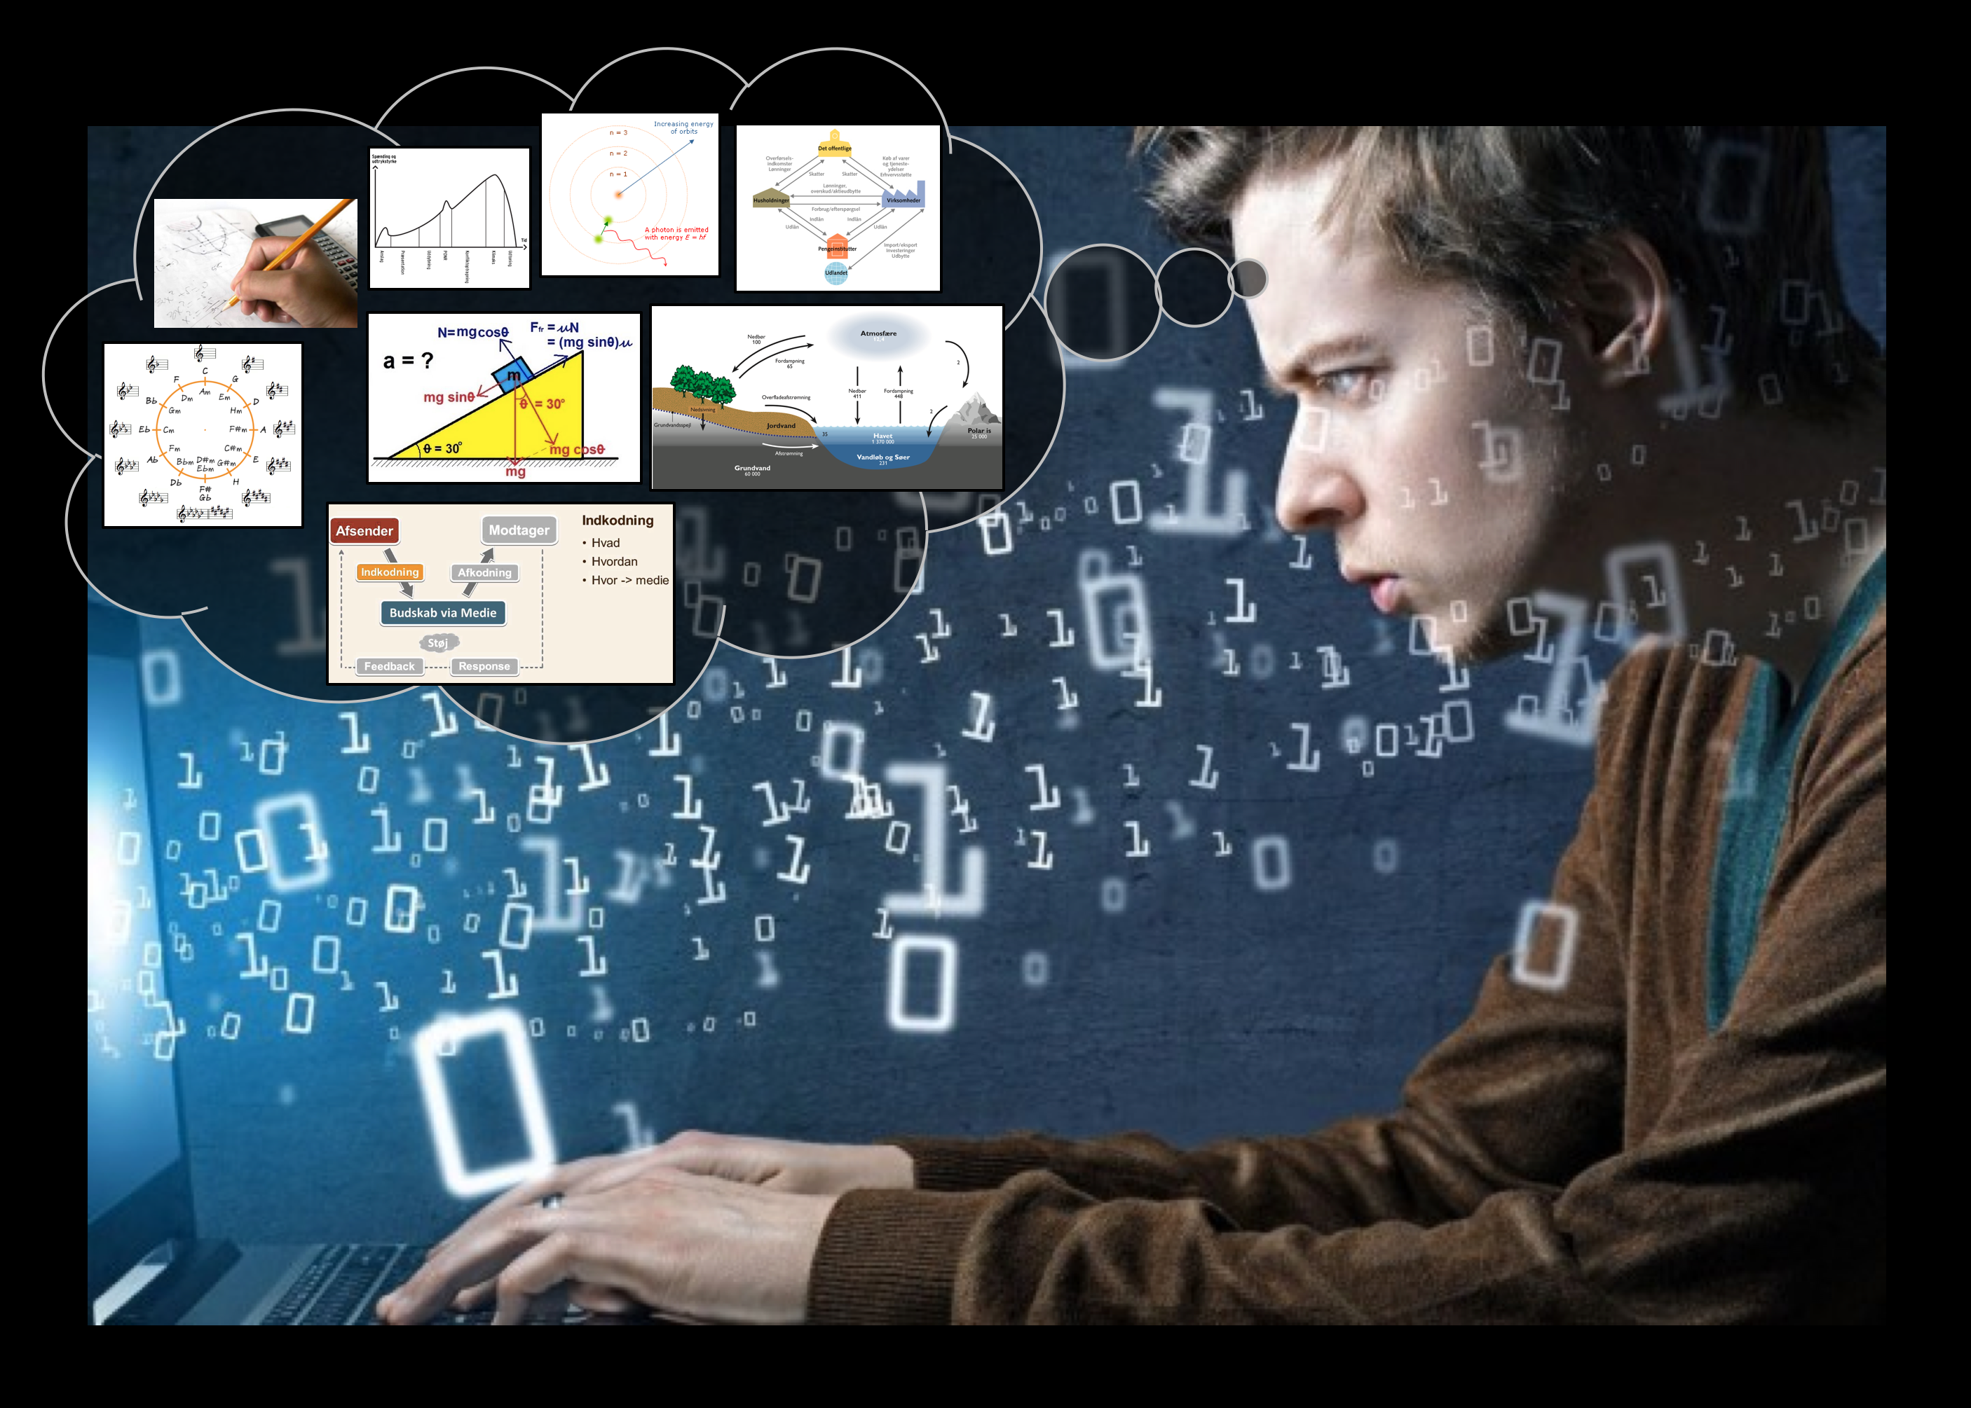
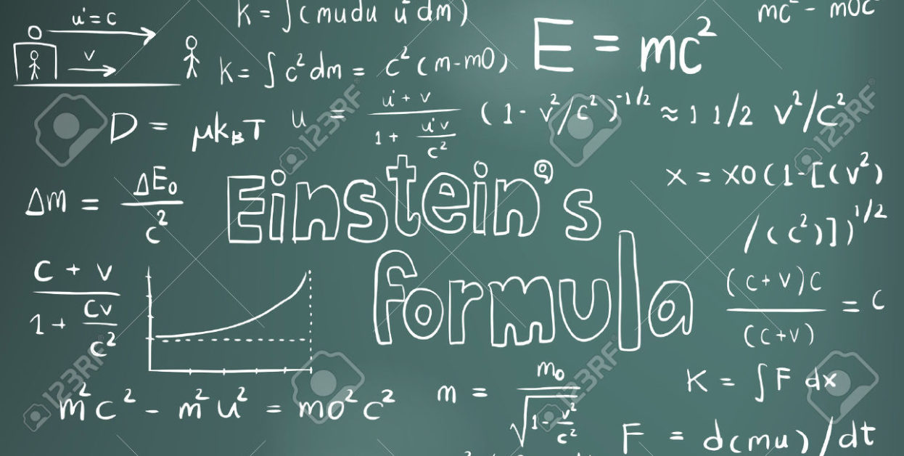
Informatik/CT – et nyt sprog
1. Talesprog
2. Skriftsprog
3. Matematisk sprog
4. Computationelt sprog
=
Det tog menneskeheden 150 år at blive enige om tegnet for lighed
(1557 - 1700)
Notes:
Informatics may be conceived as humankind's fourth major language alongside spoken language, written language and the language of mathematics.

Slide 5
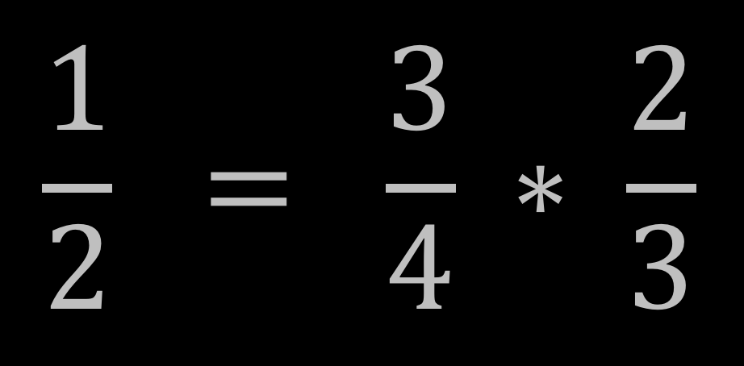
Naturligt vs. matematisk sprog
It is indeed
too odd
for words
that half's
three quarters
of two thirds.
- Piet Hein
Notes:
A new language evolves because it enables simple expression of otherwise complicated matters.
Here is an example of what mathematics enables to express in a simple way compared to written language – illustrated with a so-called Grook by Piet Hein.
It is indeed ...
This is almost impossible to parse and comprehend.
[Shift to 16a – animation]
... but if we express it mathematically, it is trivial to grasp the assertion and to verify its validity.

Slide 6
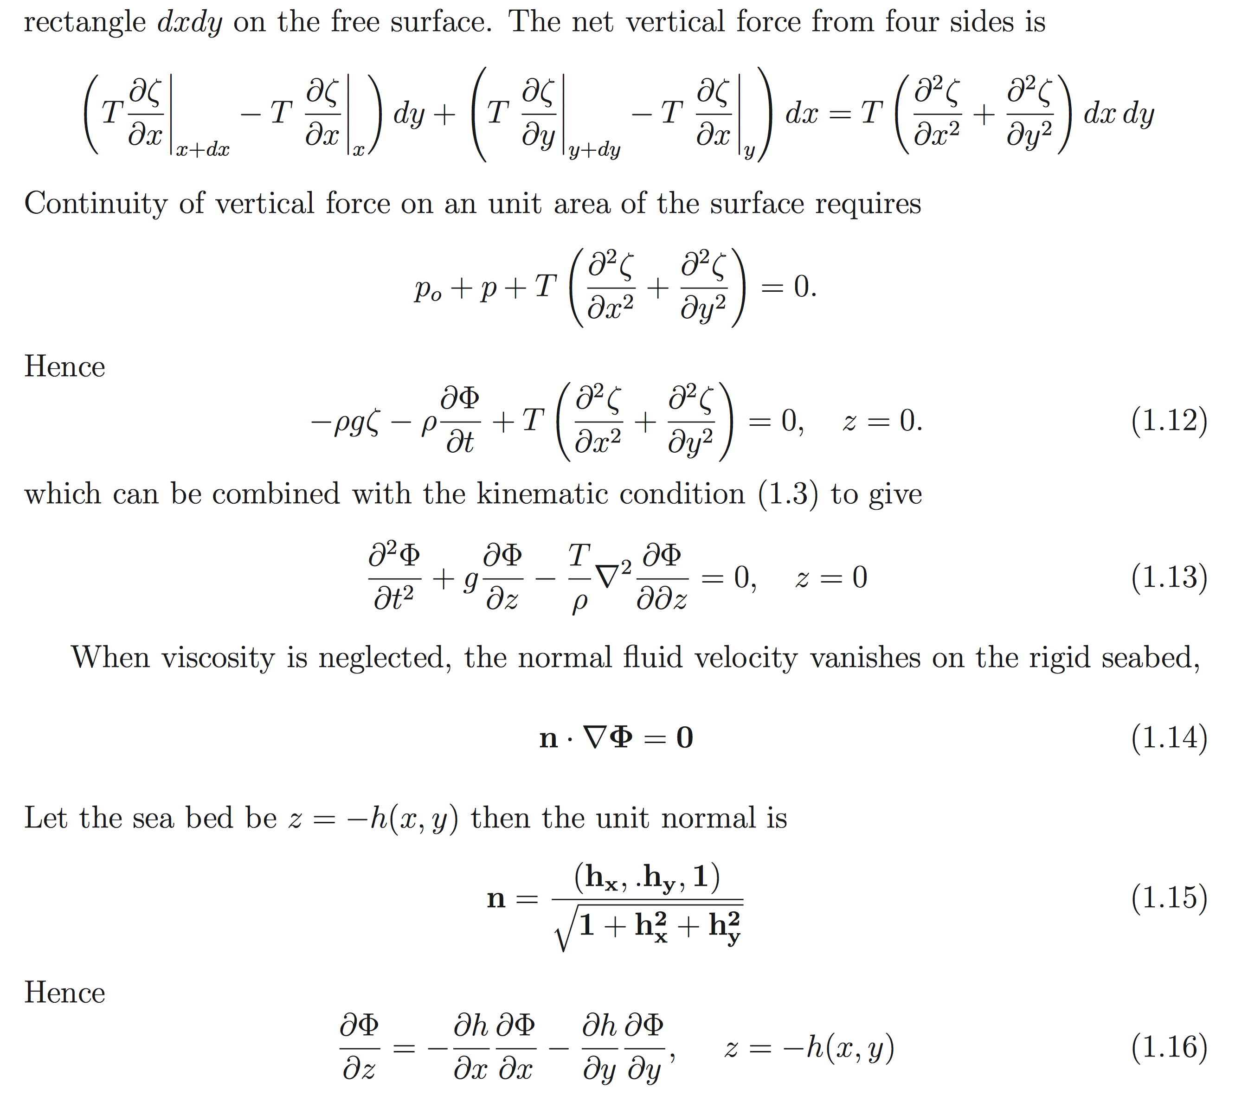
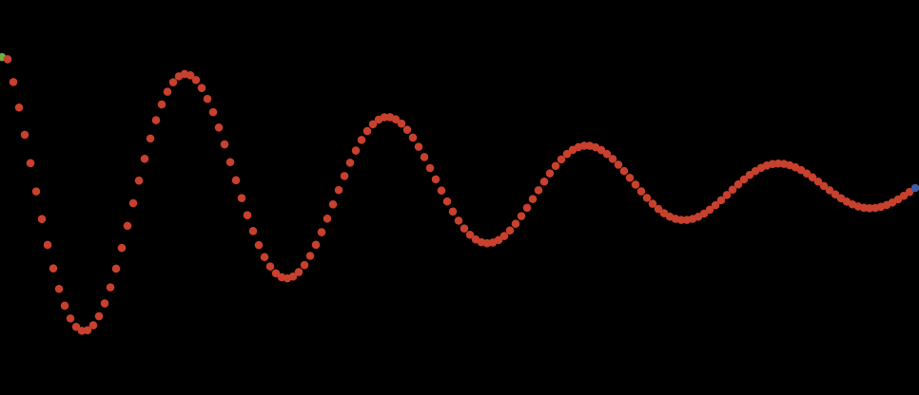
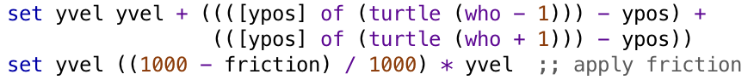
Matematisk vs. computationelt sprog (1)
Bølgemodel
Centralt
Stokastiske metoder, differentialligninger
og mange andre "gode" sager
40 sider ikke-triviel matematik
Decentralt
Simpel lokal regel: (a+b) / 2
Emergens og dynamik "foræret"
Agentbaseret modellering (ABM)
Notes:
A similar relation exists between mathematical and computational language.
Here illustrated by wave modelling.
The traditional approach to wave modelling requires very complicated mathematics in the form of coupled differential equations, and then almost all people are completely lost.
However, a simple computational model can be created, and all it takes – with respect to math – is very basic calculus, namely addition and division by 2.
A decentral agent-based approach to modelling enables creation of transparent computational models of complex dynamic systems which pupils from an early age can comprehend, investigate, modify and so forth.
In this way and in the concrete context of wave modelling, pupils can investigate and gain experience with advanced concepts such as frequency, amplitude, interference, plasticity, etc.

Slide 7
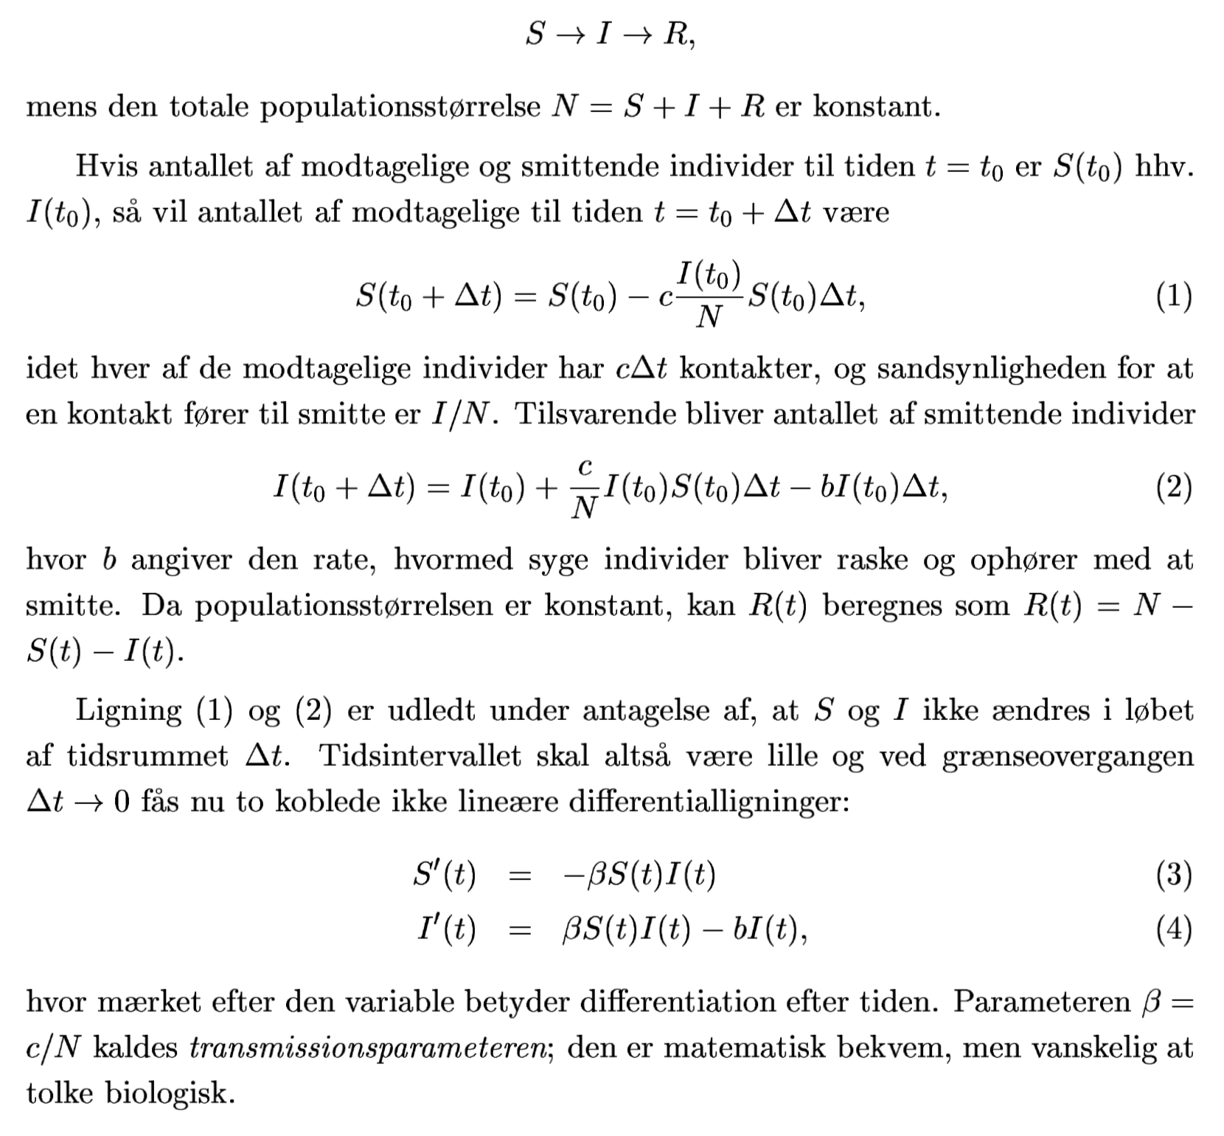

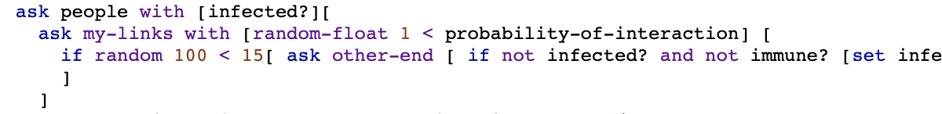
Matematisk vs. computationelt sprog (2)
Epidemimodel
March 14, 2020
Centralt
Stokastiske metoder, differentialligninger
og mange andre "gode" sager
25 sider ikke-triviel matematik
Decentralt
Simpel lokal regel
Emergens og dynamik "foræret"
Agentbaseret modellering (ABM)

Slide 8
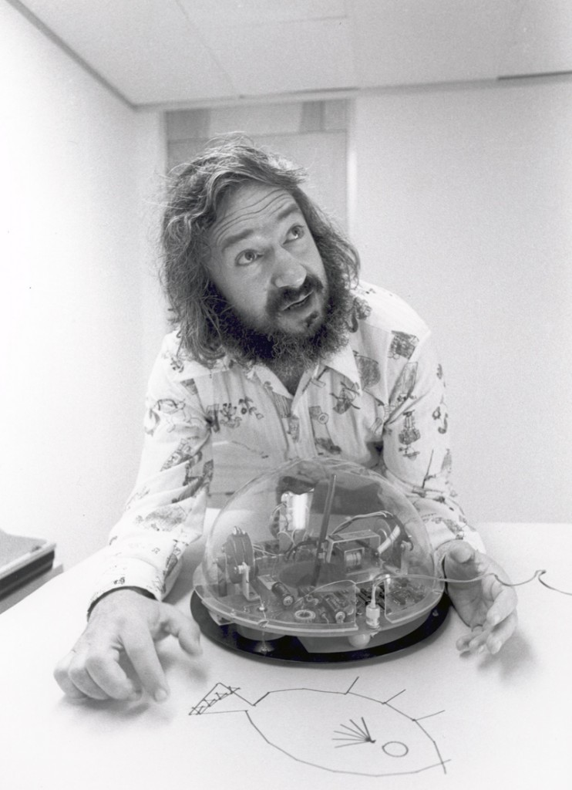
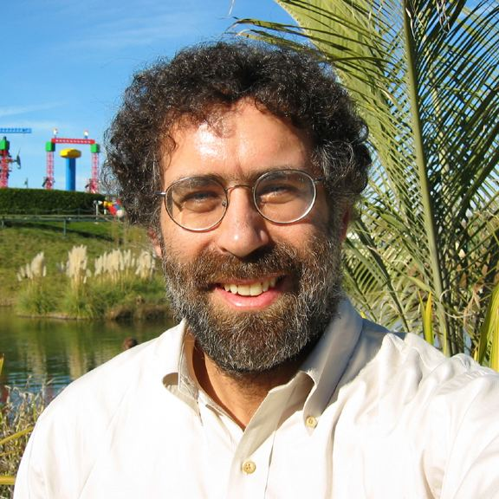
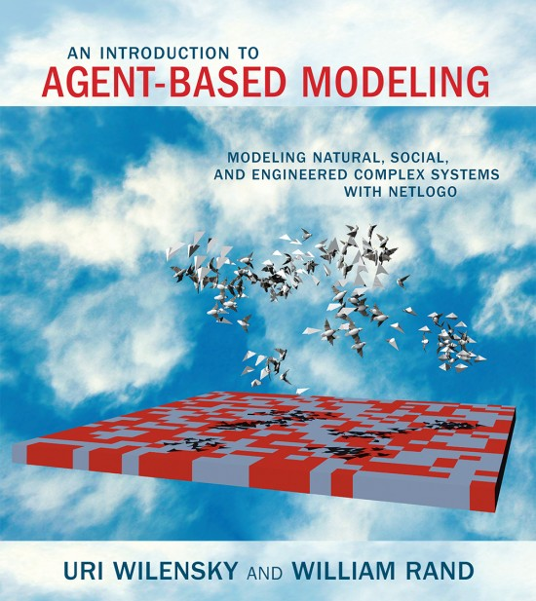
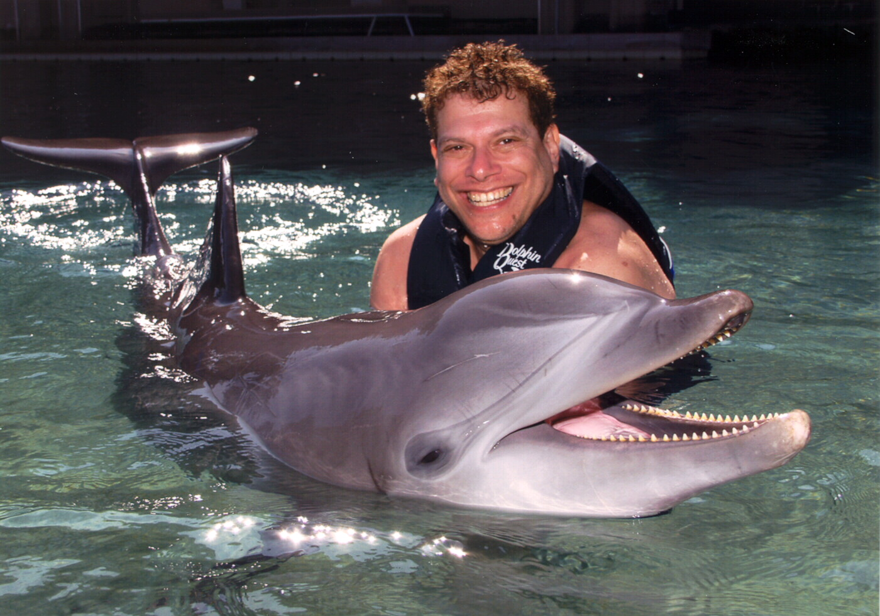
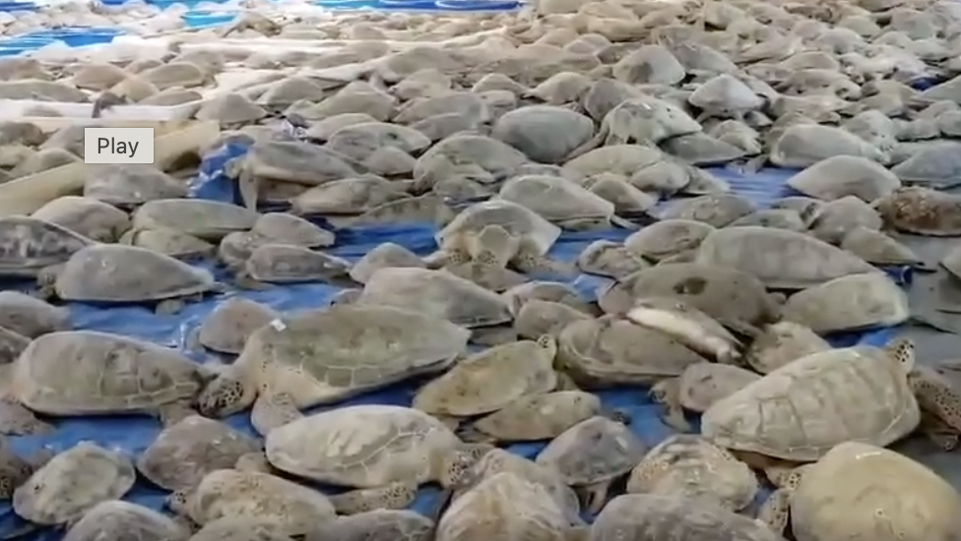
Beyond the Centralized Mindset
Seymour Papert og én turtle
Mitch Resnick og 1.000 turtler
Uri Wilensky (og en delfin)
Logo, 1967
StarLogo
(PhD, 1992)
NetLogo
(PhD, 1993)

Slide 9

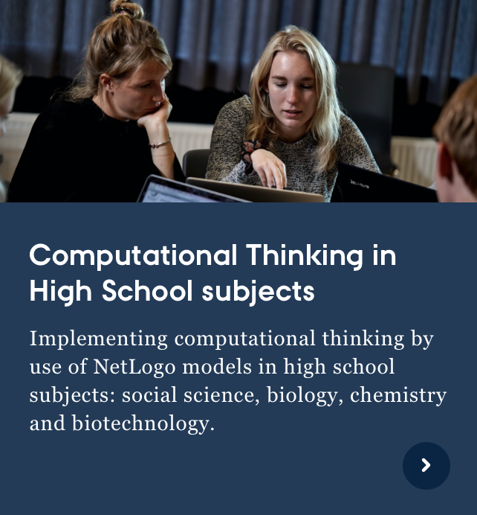
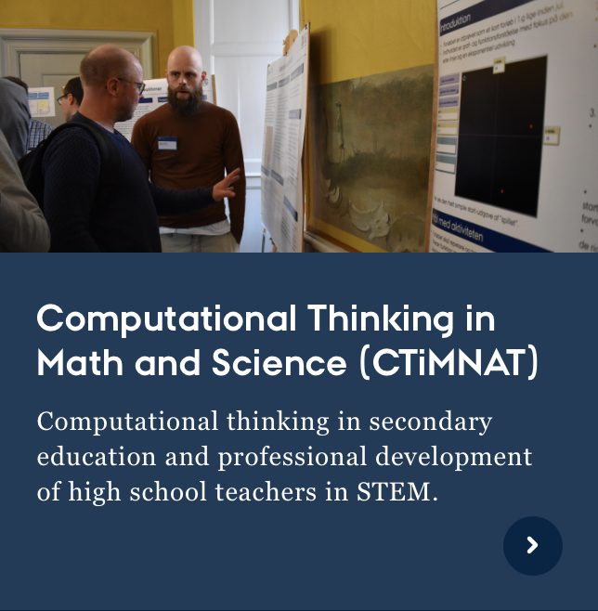
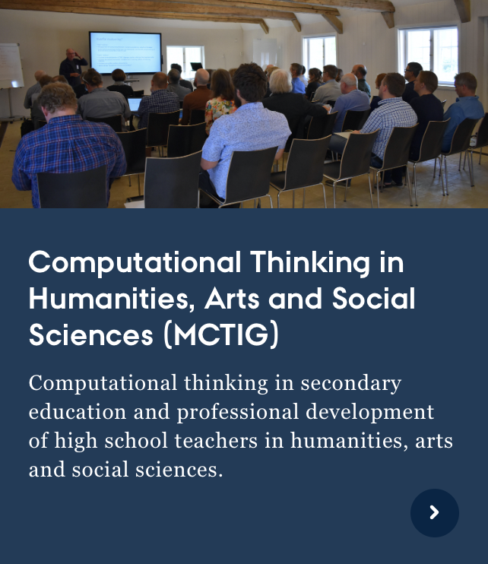
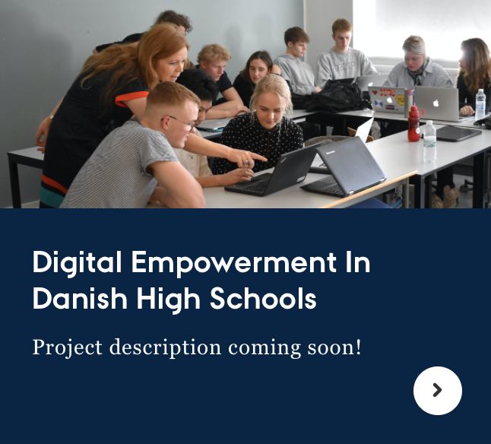
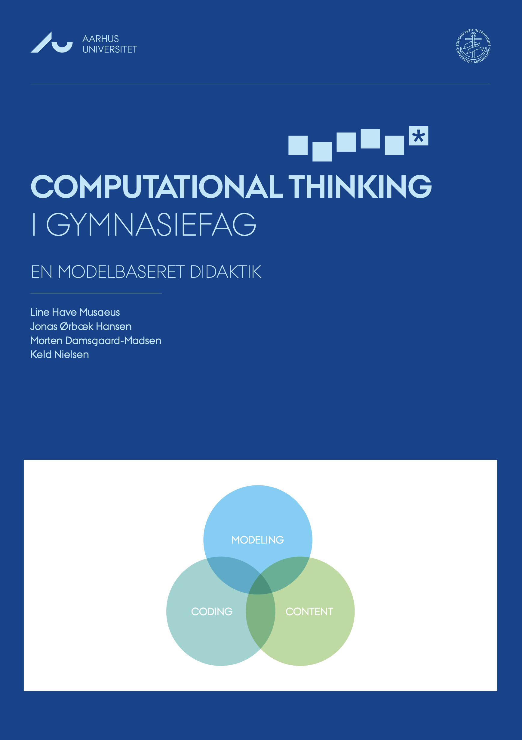
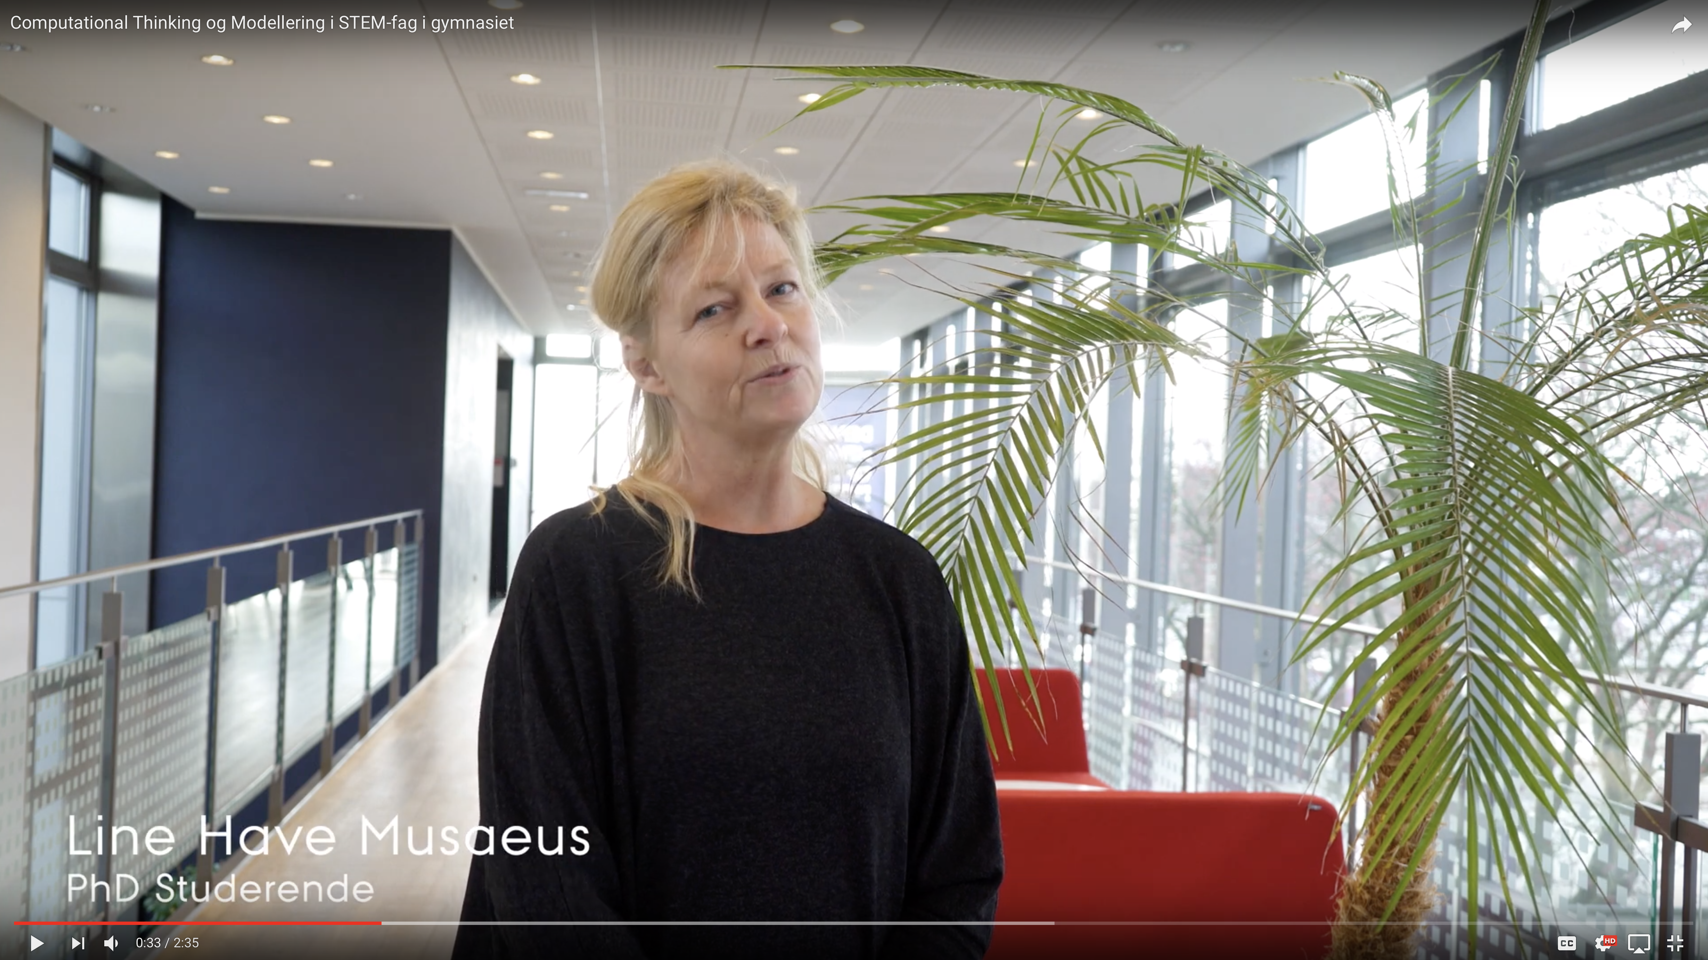
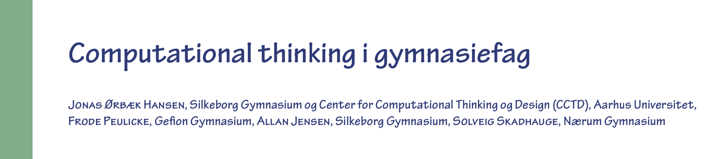
CT i gymnasiefag
2017
2018-2020
2018-2020
2019-2021
2020-2024
…
CT i gymnasiefag
Region Midtjylland
0,5 mio. kr.
CT i mat og nat
VILLUM FONDEN
3,15 mio. kr.
I alt 7,75 mio. kr.
CT i hum og samf
Midtjysk Teknologipagt
2,2 mio. kr.
CT i hum og samf
Midtjysk Teknologipagt
0,6 mio. kr.
Data expeditions @ KU
Novo Nordisk Fonden
6 mio. kr.
Læs om CTiMNAT i LMFK-bladet, februar 2020, i alt 21 sider

Slide 10
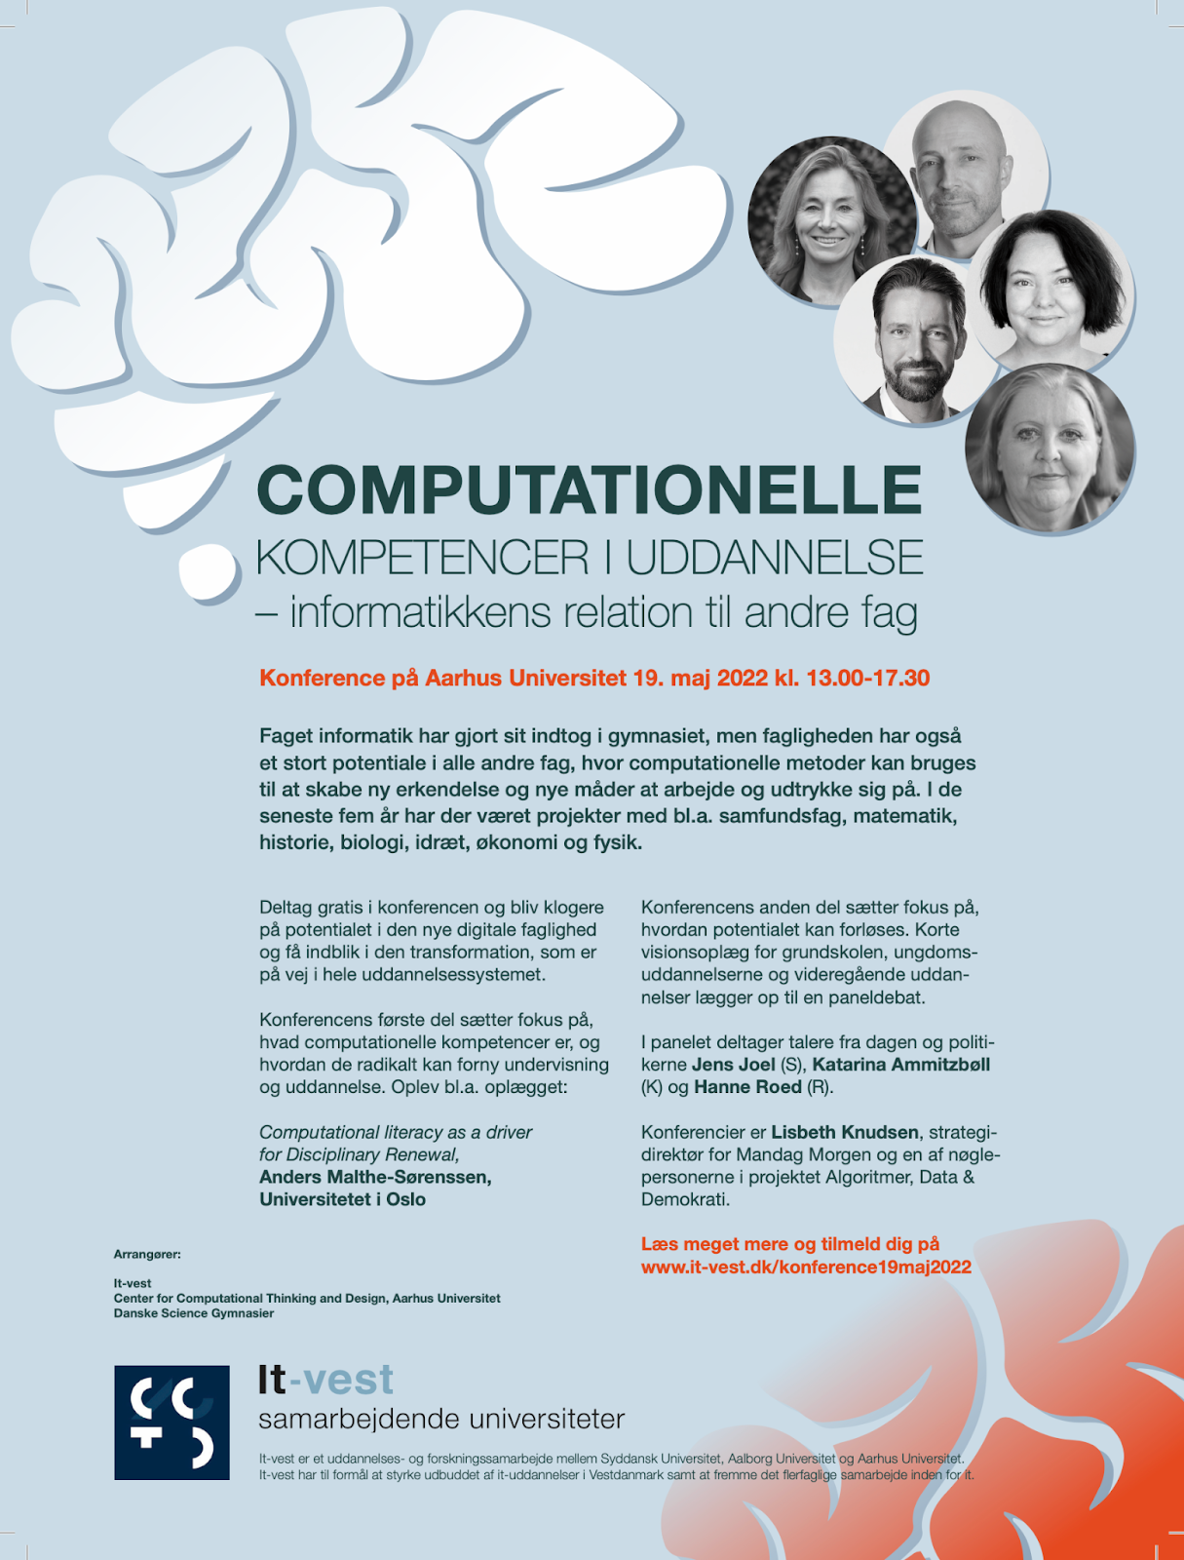
13.00 - 14.30:
Del 1 (90'): Computationelle kompetencer – hvorfor, hvad og hvordan?
Velkomst og intro (5’)
Marianne Graves og Lisbeth Knudsen
Computationelle kompetencer i uddannelse (15’)
Michael E. Caspersen, It-vest
Revolution i hovedet – de langsigtede perspektiver i computational thinking (15')
Poul Toft Frederiksen, Grundfosfonden
Computational literacy as a driver for disciplinary renewal (25')
Anders Malthe-Sørenssen, Univerrsitetet i Oslo
Computationel thinking i gymnasiefag: visioner og resultater fra et 4-årigt udviklingsforløb (30’)
Frode Peulicke, Jonas Ørbæk Hansen og Line Have Musaeus
14.30 - 15.00: Pause og forfriskninger
15.00 - 16.30:
Del 2 (90'): Computationelle kompetencer – hvordan forløser vi potentialet?
Visioner for hele uddannelsessektoren (30’)
Computermodeller og teknologiforståelse – computationelle kompetencer i grundskolen
Mads Joakim Sørensen, Engineer the Future, tidl. UVM
Digital teknologi i gymnasiet: fremtidens faglighed og dannelse
Martin Ingemann, rektor, Egaa Gymnasium
Digitalt kompetente kandidater
Berit Eika, prorektor, AU
Paneldebat (50')
Tema: Hvordan realiserer vi potentialet – lokalt og i fællesskab?
Panel: Hanne Roed (R), Jens Joel (S), Katarina Ammitzbøll (K) samt talere fra dagen
Ordstyrer: Lisbeth Knudsen
Afrunding (10')
16.30 - 17.30: Del 3 (60'): Bobler, hapsere og netværk

Slide 11
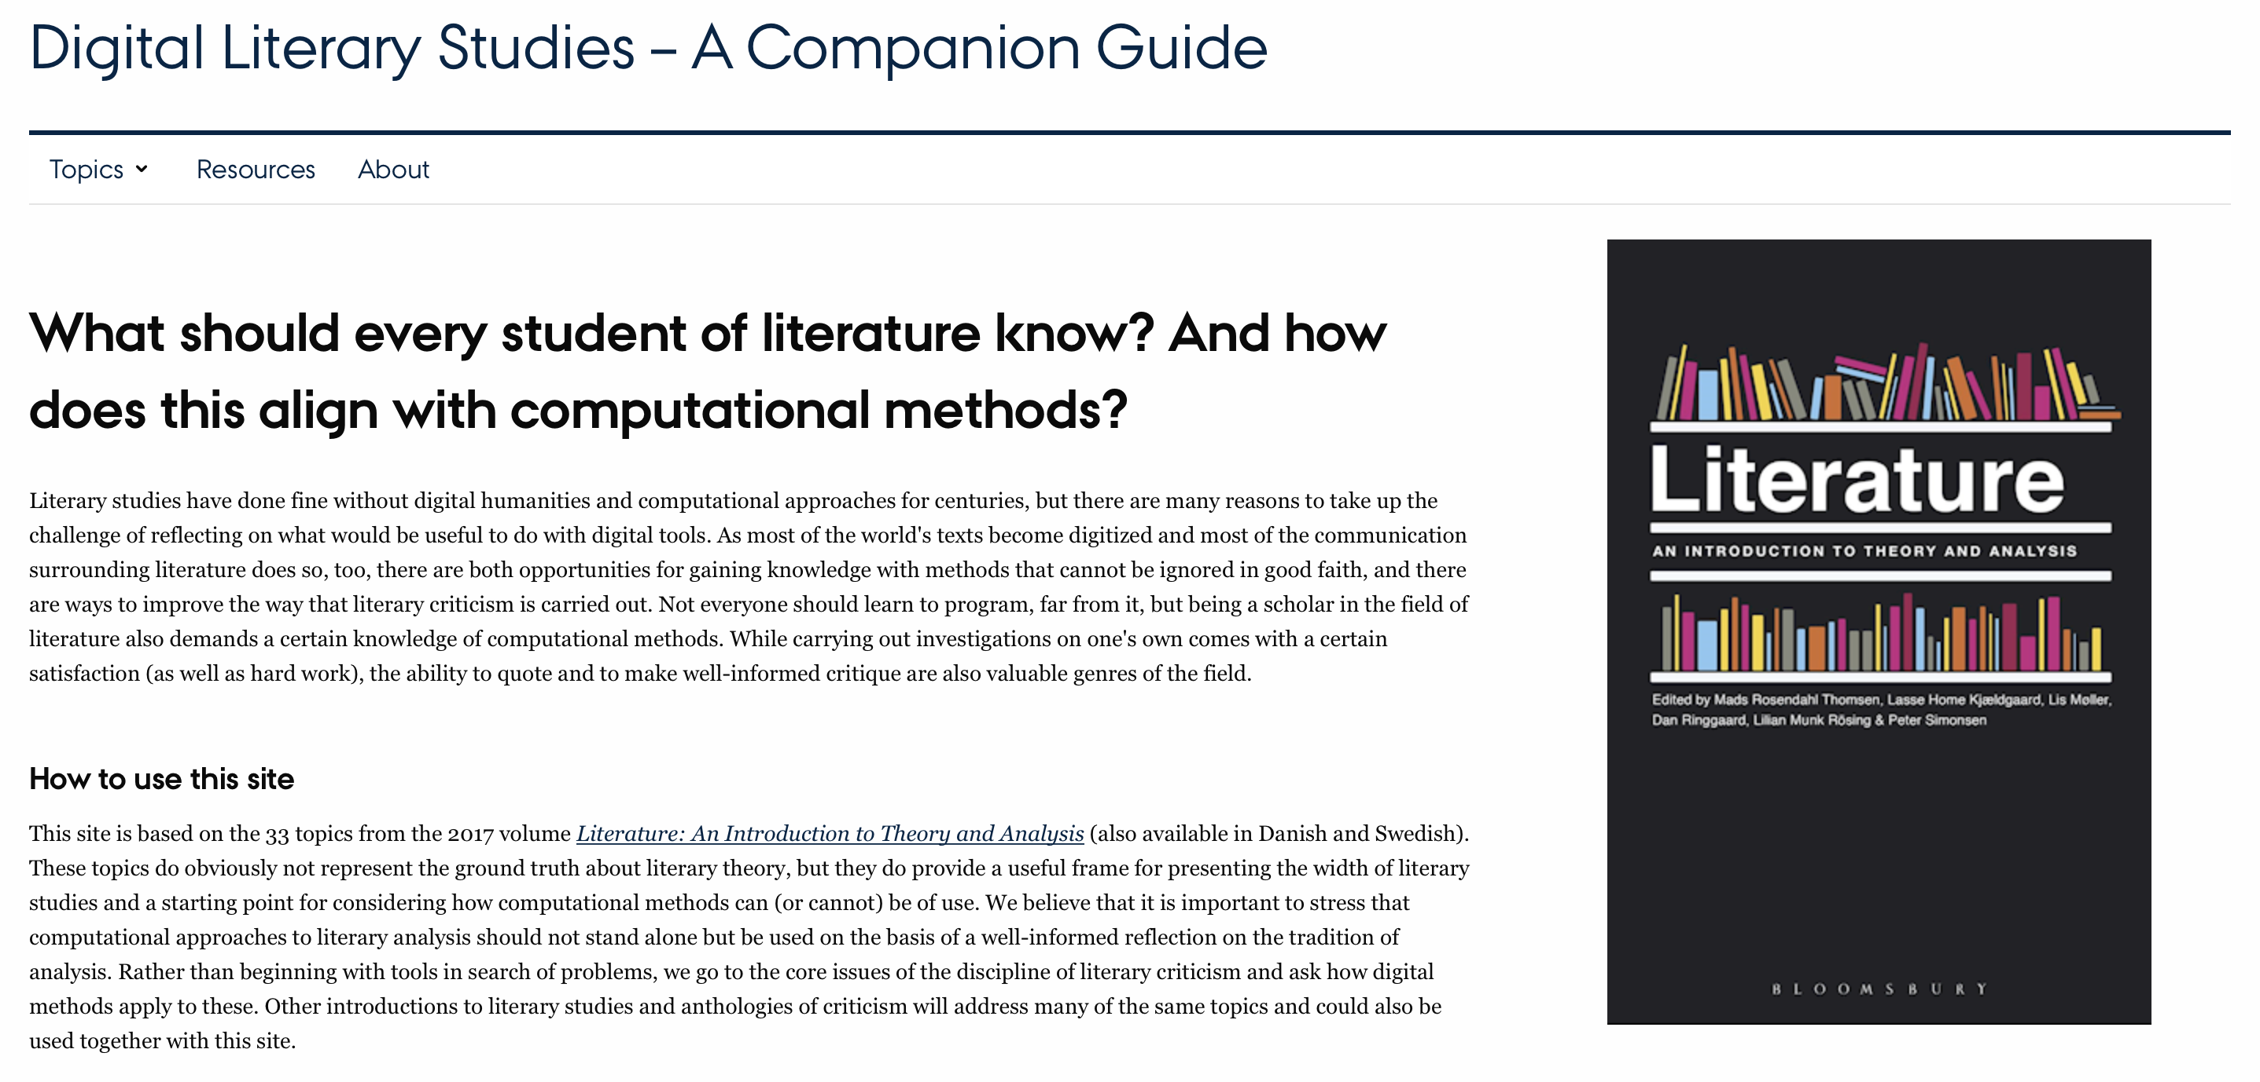
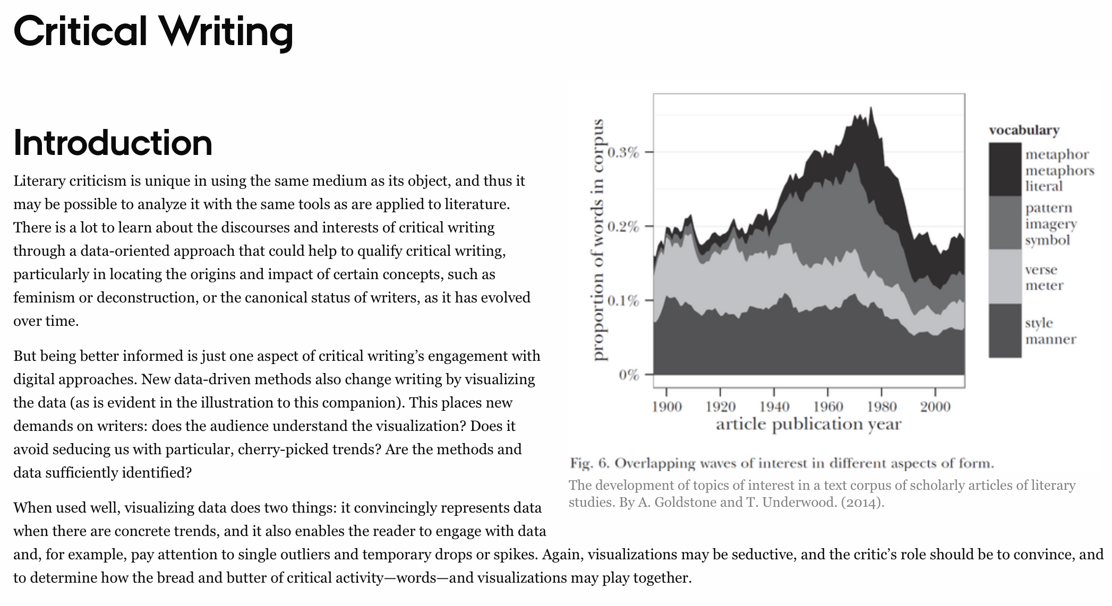
Nyt pilotprojekt om
Computationelle metoder i Dansk

Slide 12
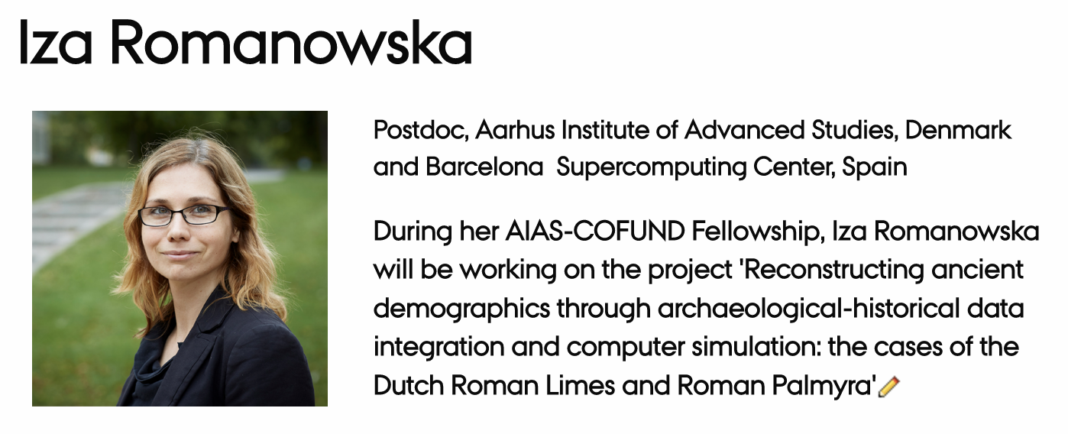
Computationelle metoder i arkæologi
– agentbaseret modelering

Slide 13
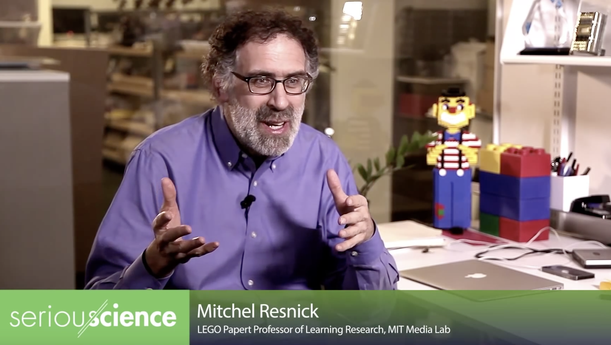
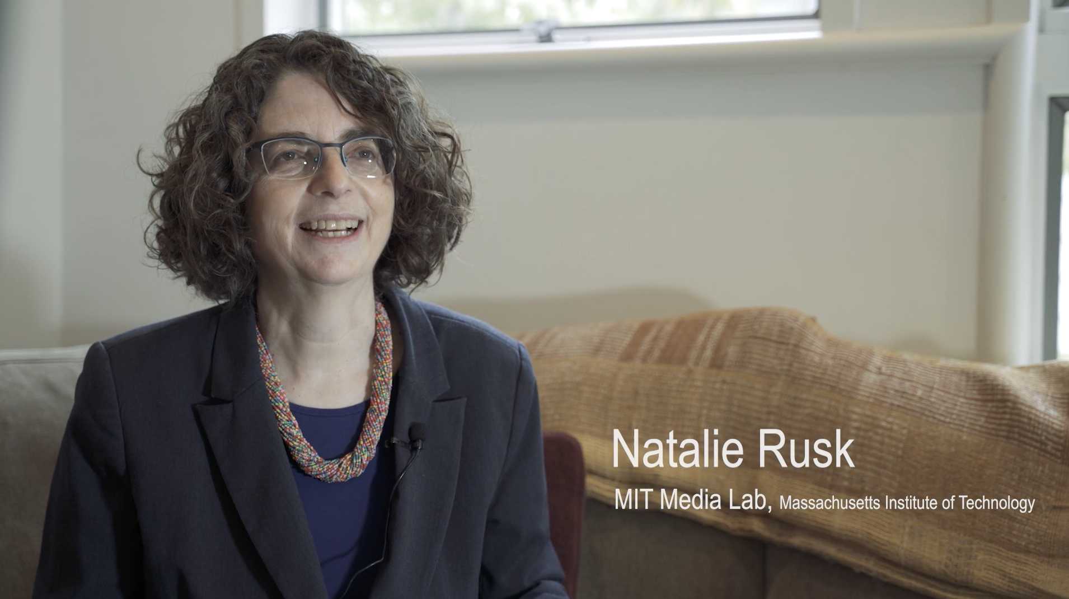
Computational Literacy/Fluency
Two videos from the Lifelong Kindergarten group @ MIT Media Lab
Coding is a new way for people to share ideas with the world
– an extended form of writing.
Like we learn to write and write to learn, we must learn to code and code to learn
Notes:
People in our community pinpoints this analogy to written language.
Mitch Resnick, for example, sees coding as a new way for people to share ideas with the world – an extended form of writing.
As Resnick says: Like we learn to write and write to learn, we must learn to code and code to learn.

Slide 14
Ressourcer

Slide 15
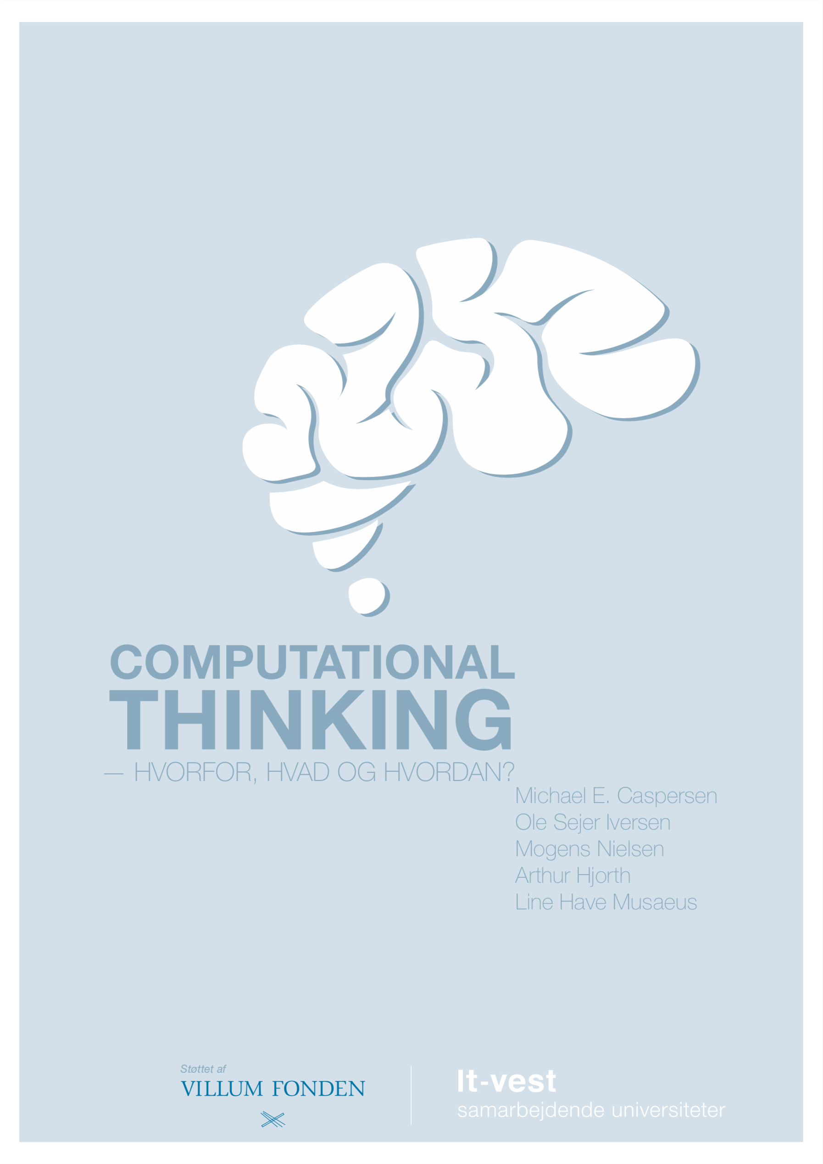
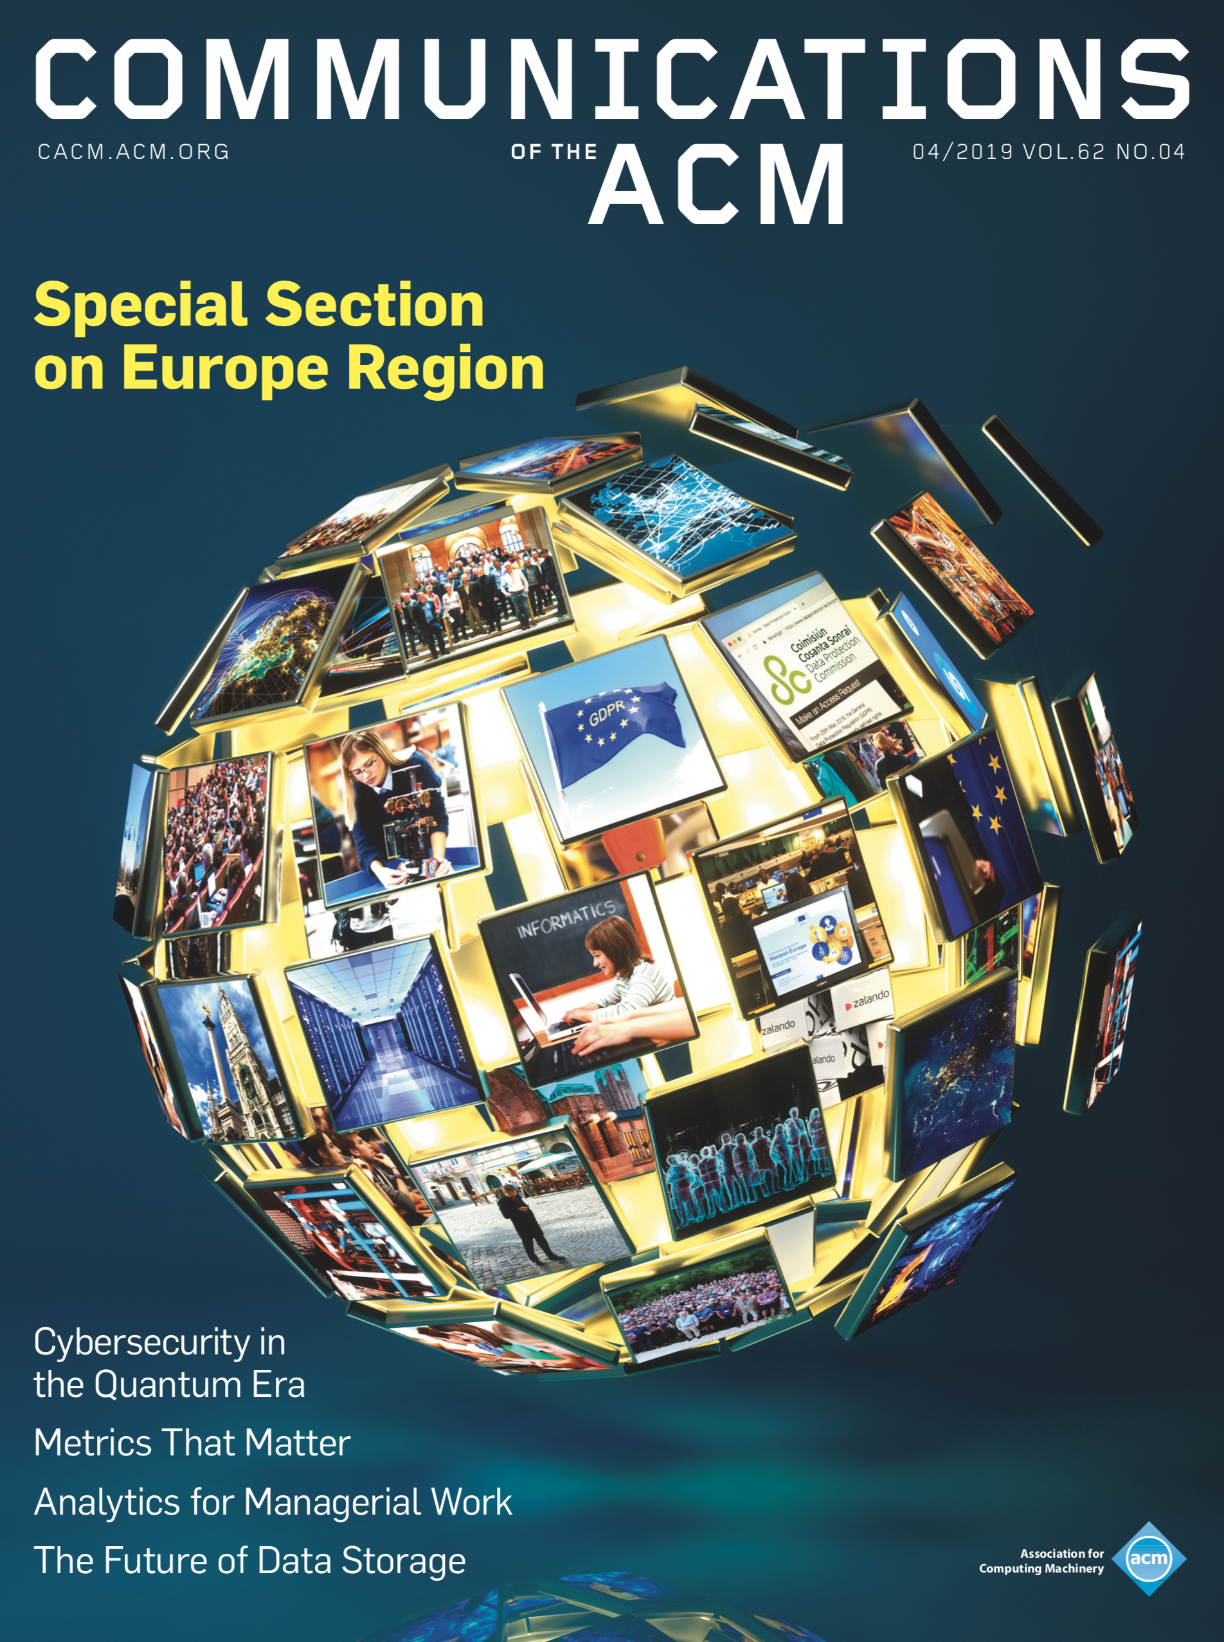
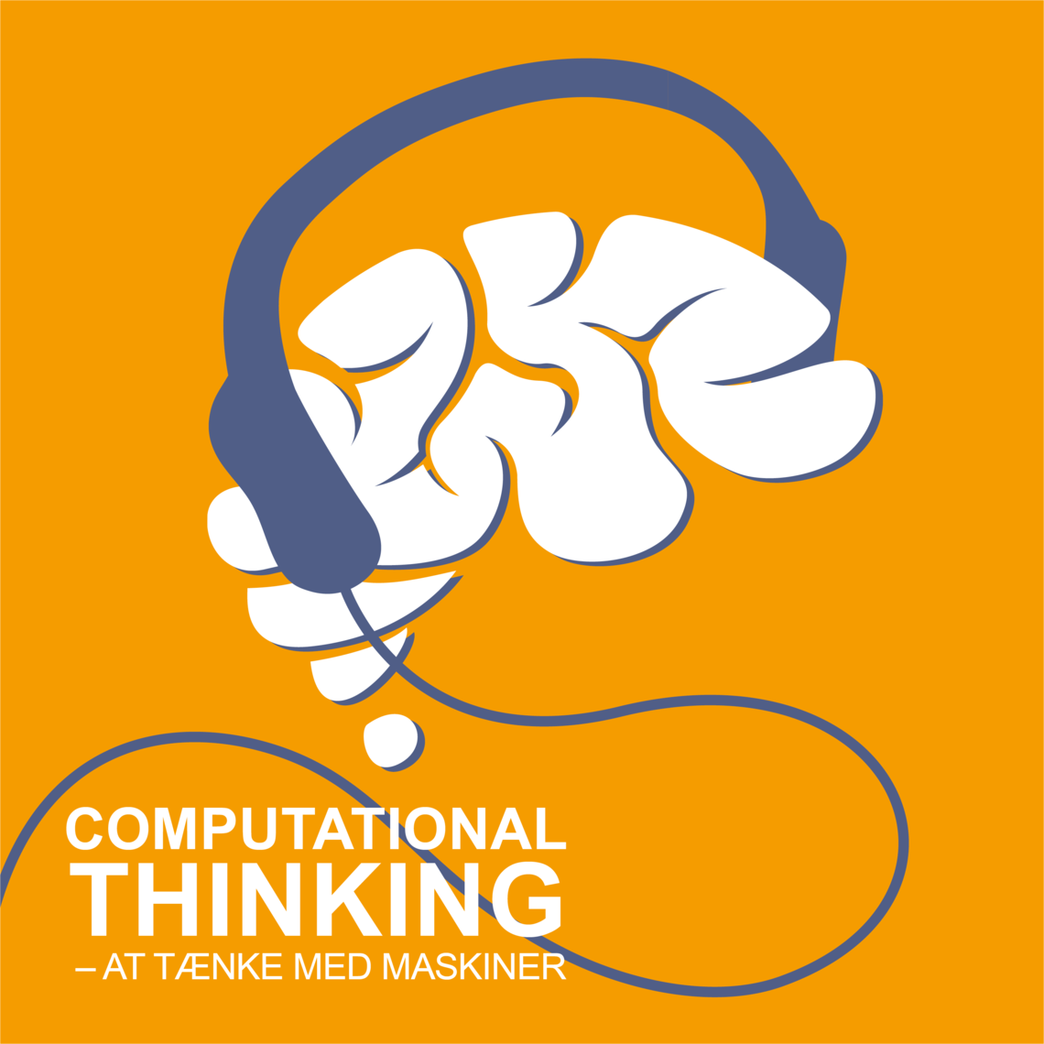
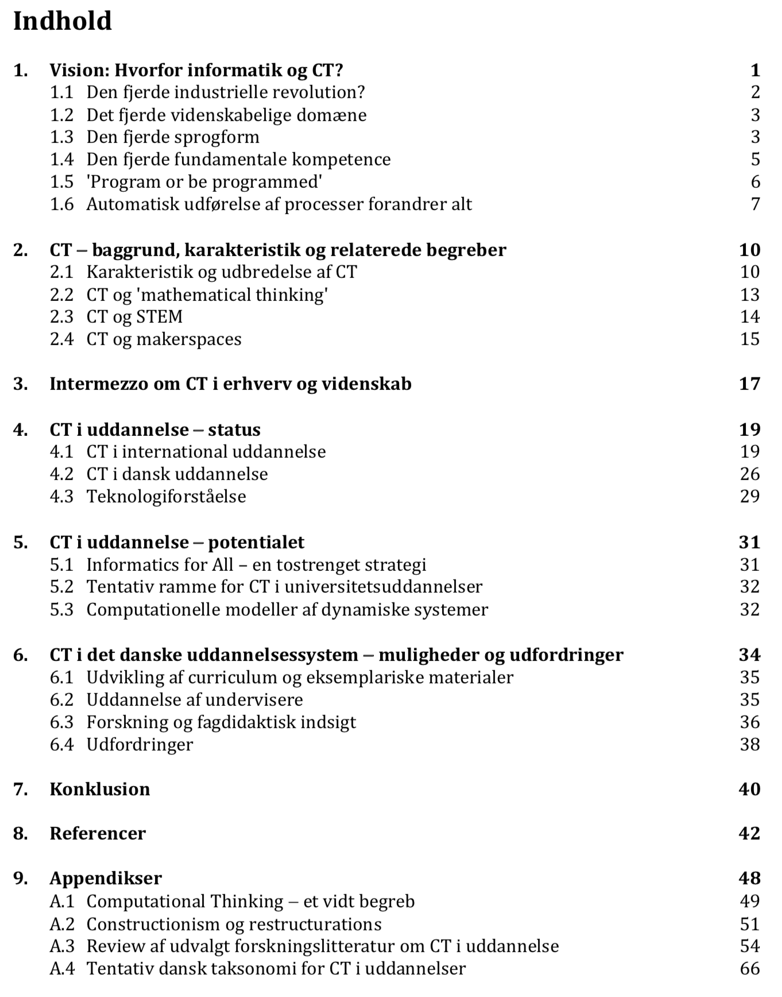
Flere ressourcer, hvis I vil vide mere...
Podcast om computational thinking
Computational thinking – at tænke med maskiner er en podcast-serie fra It-vest om informatik og brugen af computationelle metoder i forskning og uddannelse.
Sæson 1 har fokus på forskning, og du møder en række forskere, lige fra fysik til litteraturvidenskab, der fortæller, hvordan de med computermodeller og data kan skabe helt nye resultater, som ikke var mulige for mennesket alene.
Sæson 2 har fokus på uddannelse, og vi tager dig med på besøg både i folkeskolen, i gymnasiet og hos forskere for at tale om brugen af modeller i undervisningen. Man kan høre om klimamodeller, NetLogo, sukkerplantager og meget mere.
Der er nu 12 episoder i serien, men mange flere er på vej.
Lyt med og bliv overrasket, informeret og nysgerrig på mere...

Slide 16
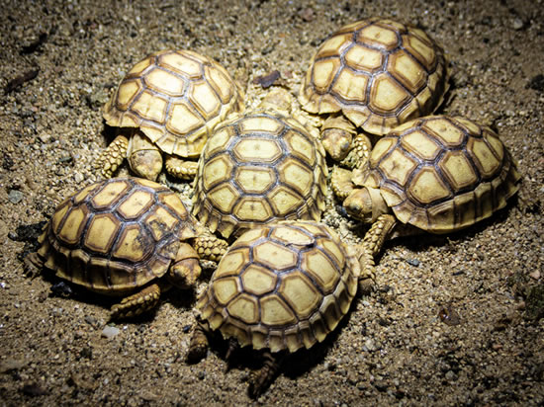

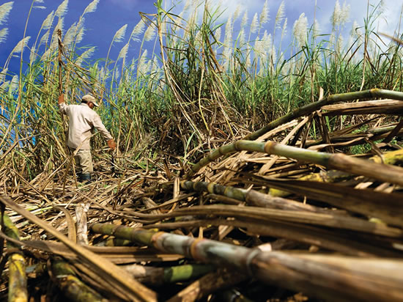
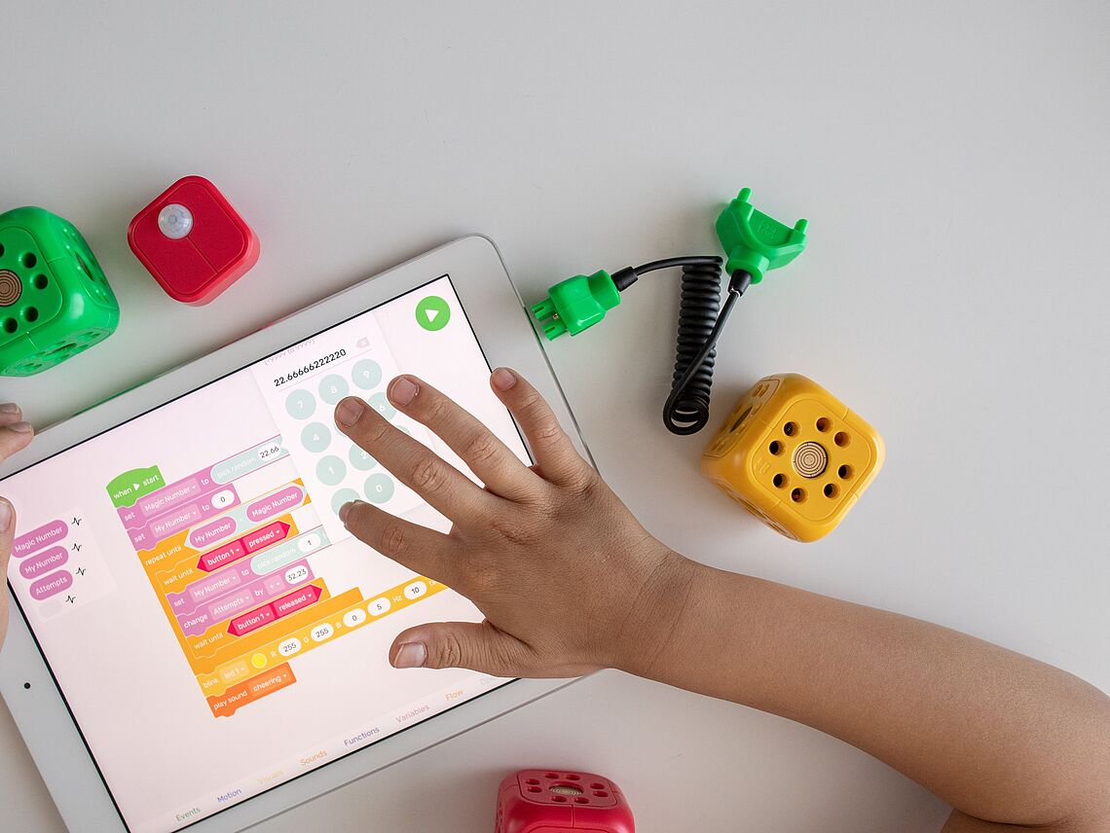
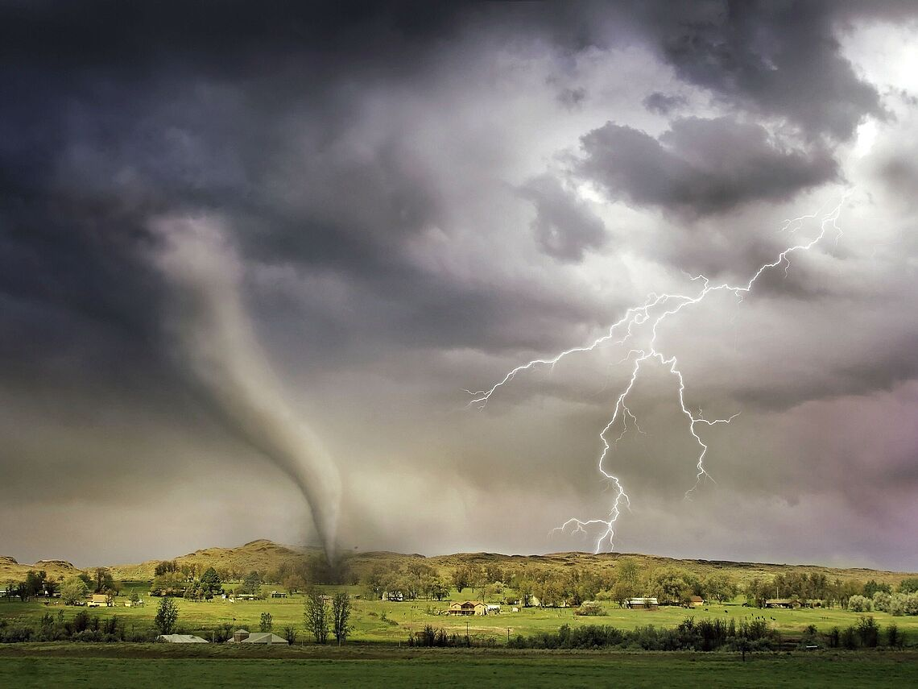
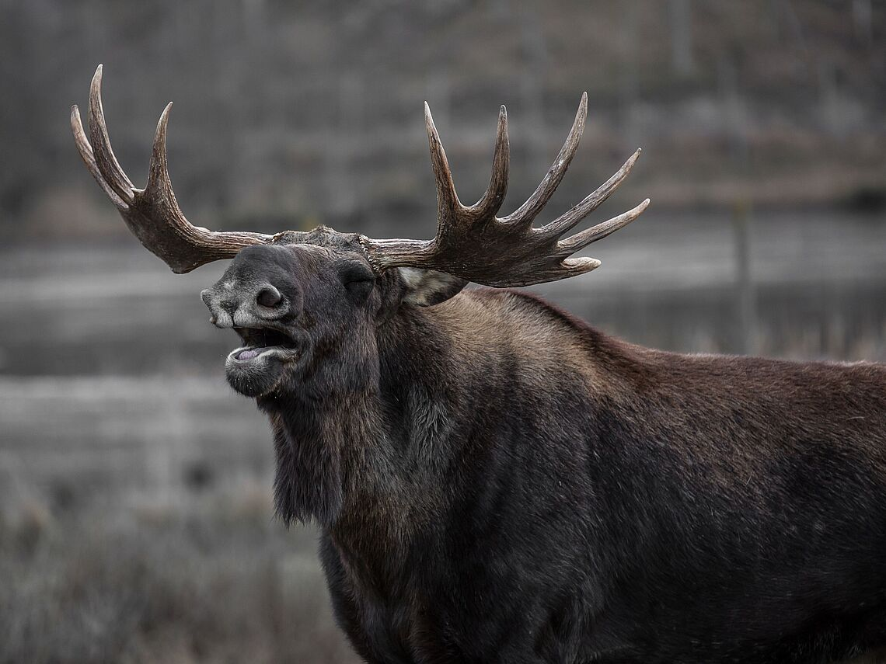
Podcast
Episode 9
Systemforståelse med agentbaseret modellering og tusindvis af virtuelle skildpadder
Episode 10, 11
Klimamodeller og cellemembraner – kode og faglighed i smmuk balance
Sukkerrør og barselsorlov – modeler i samfundsfag og historie
Episode 12
Intelligente skolemøbler og mikrocomputere – computationelle kompetencer i folkeskolen
Episode 14
Penduler, tornadoer og omvendt tyngdekraft – fysikuddannelse med computationelle færdigheder
Episode 17
Simple agenter og komplekse fænomener – oprindelsen af agentbaseret modellering
Links til episoder

Slide 17
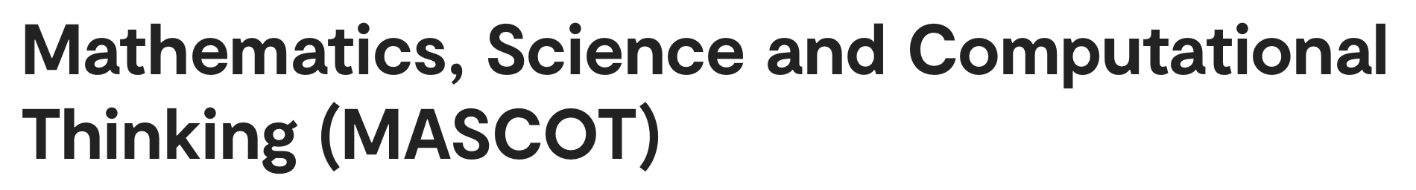
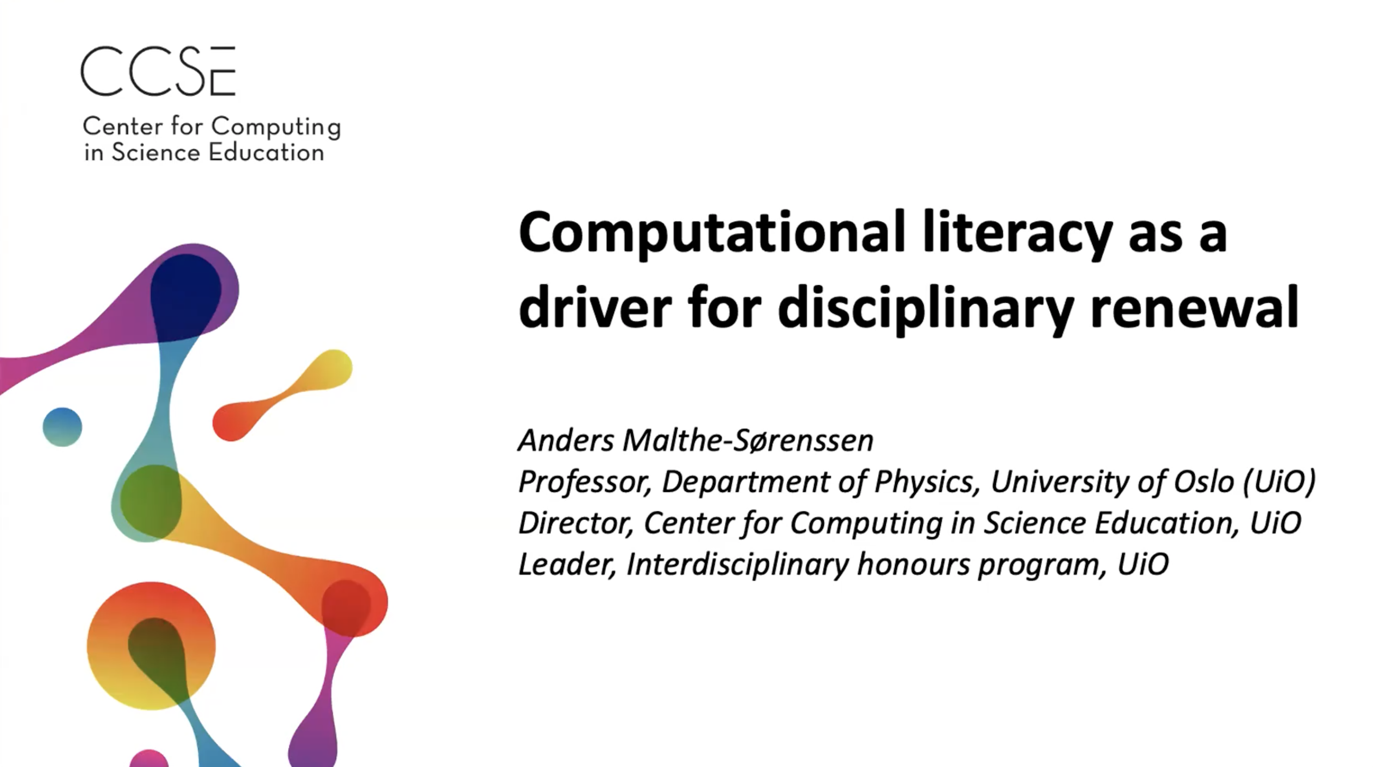
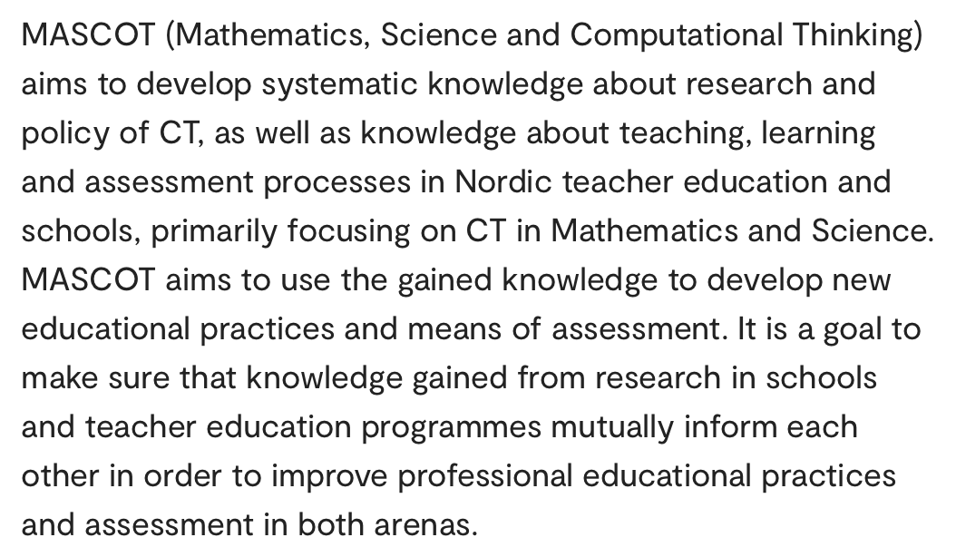


Two notable Norwegian initiatives
Kick-off seminar today and tomorrow!

Slide 18
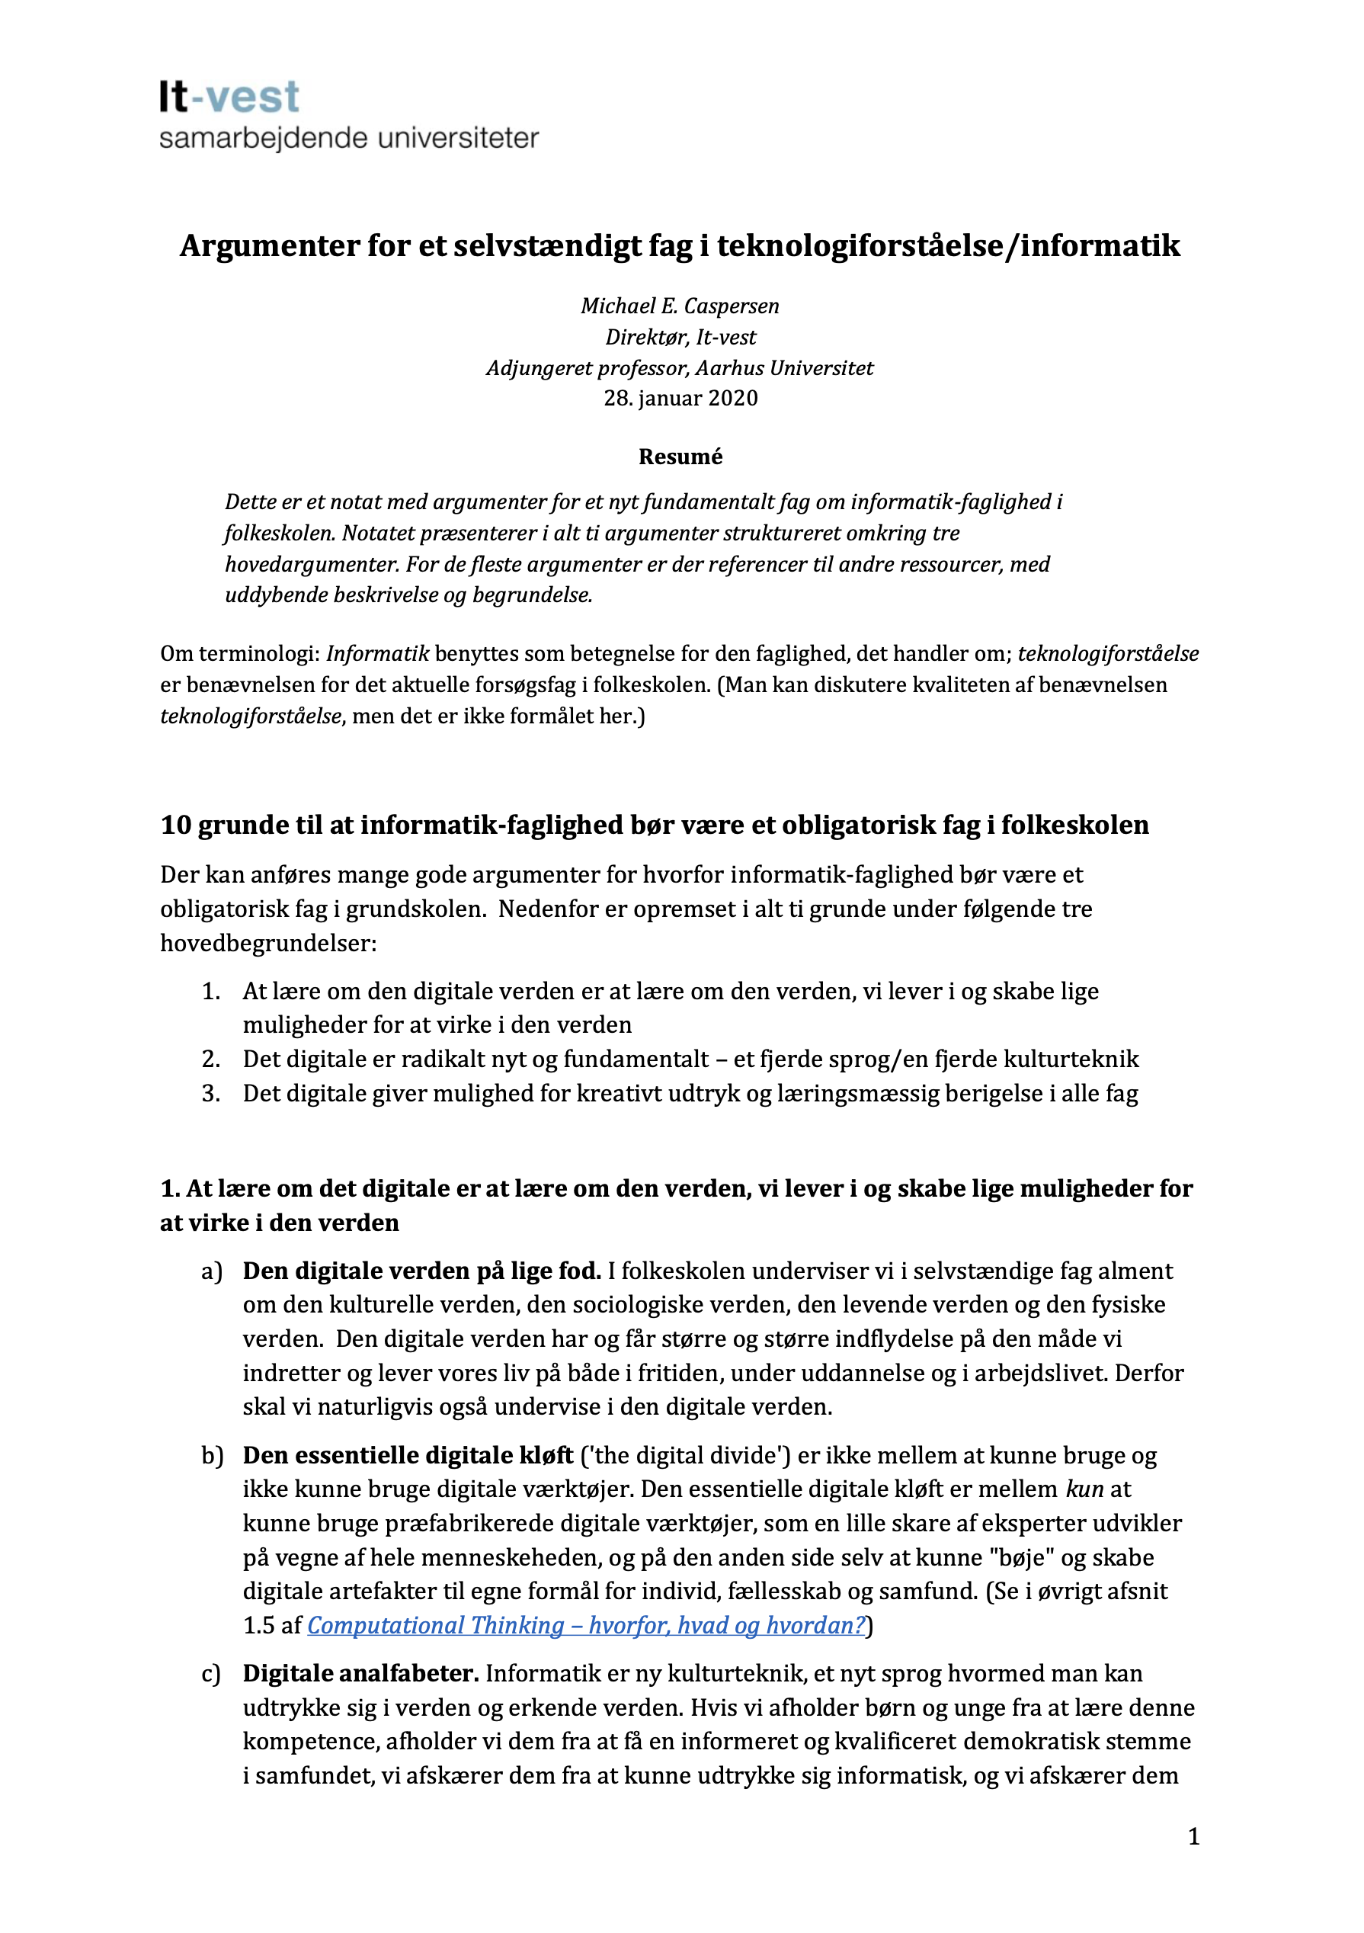
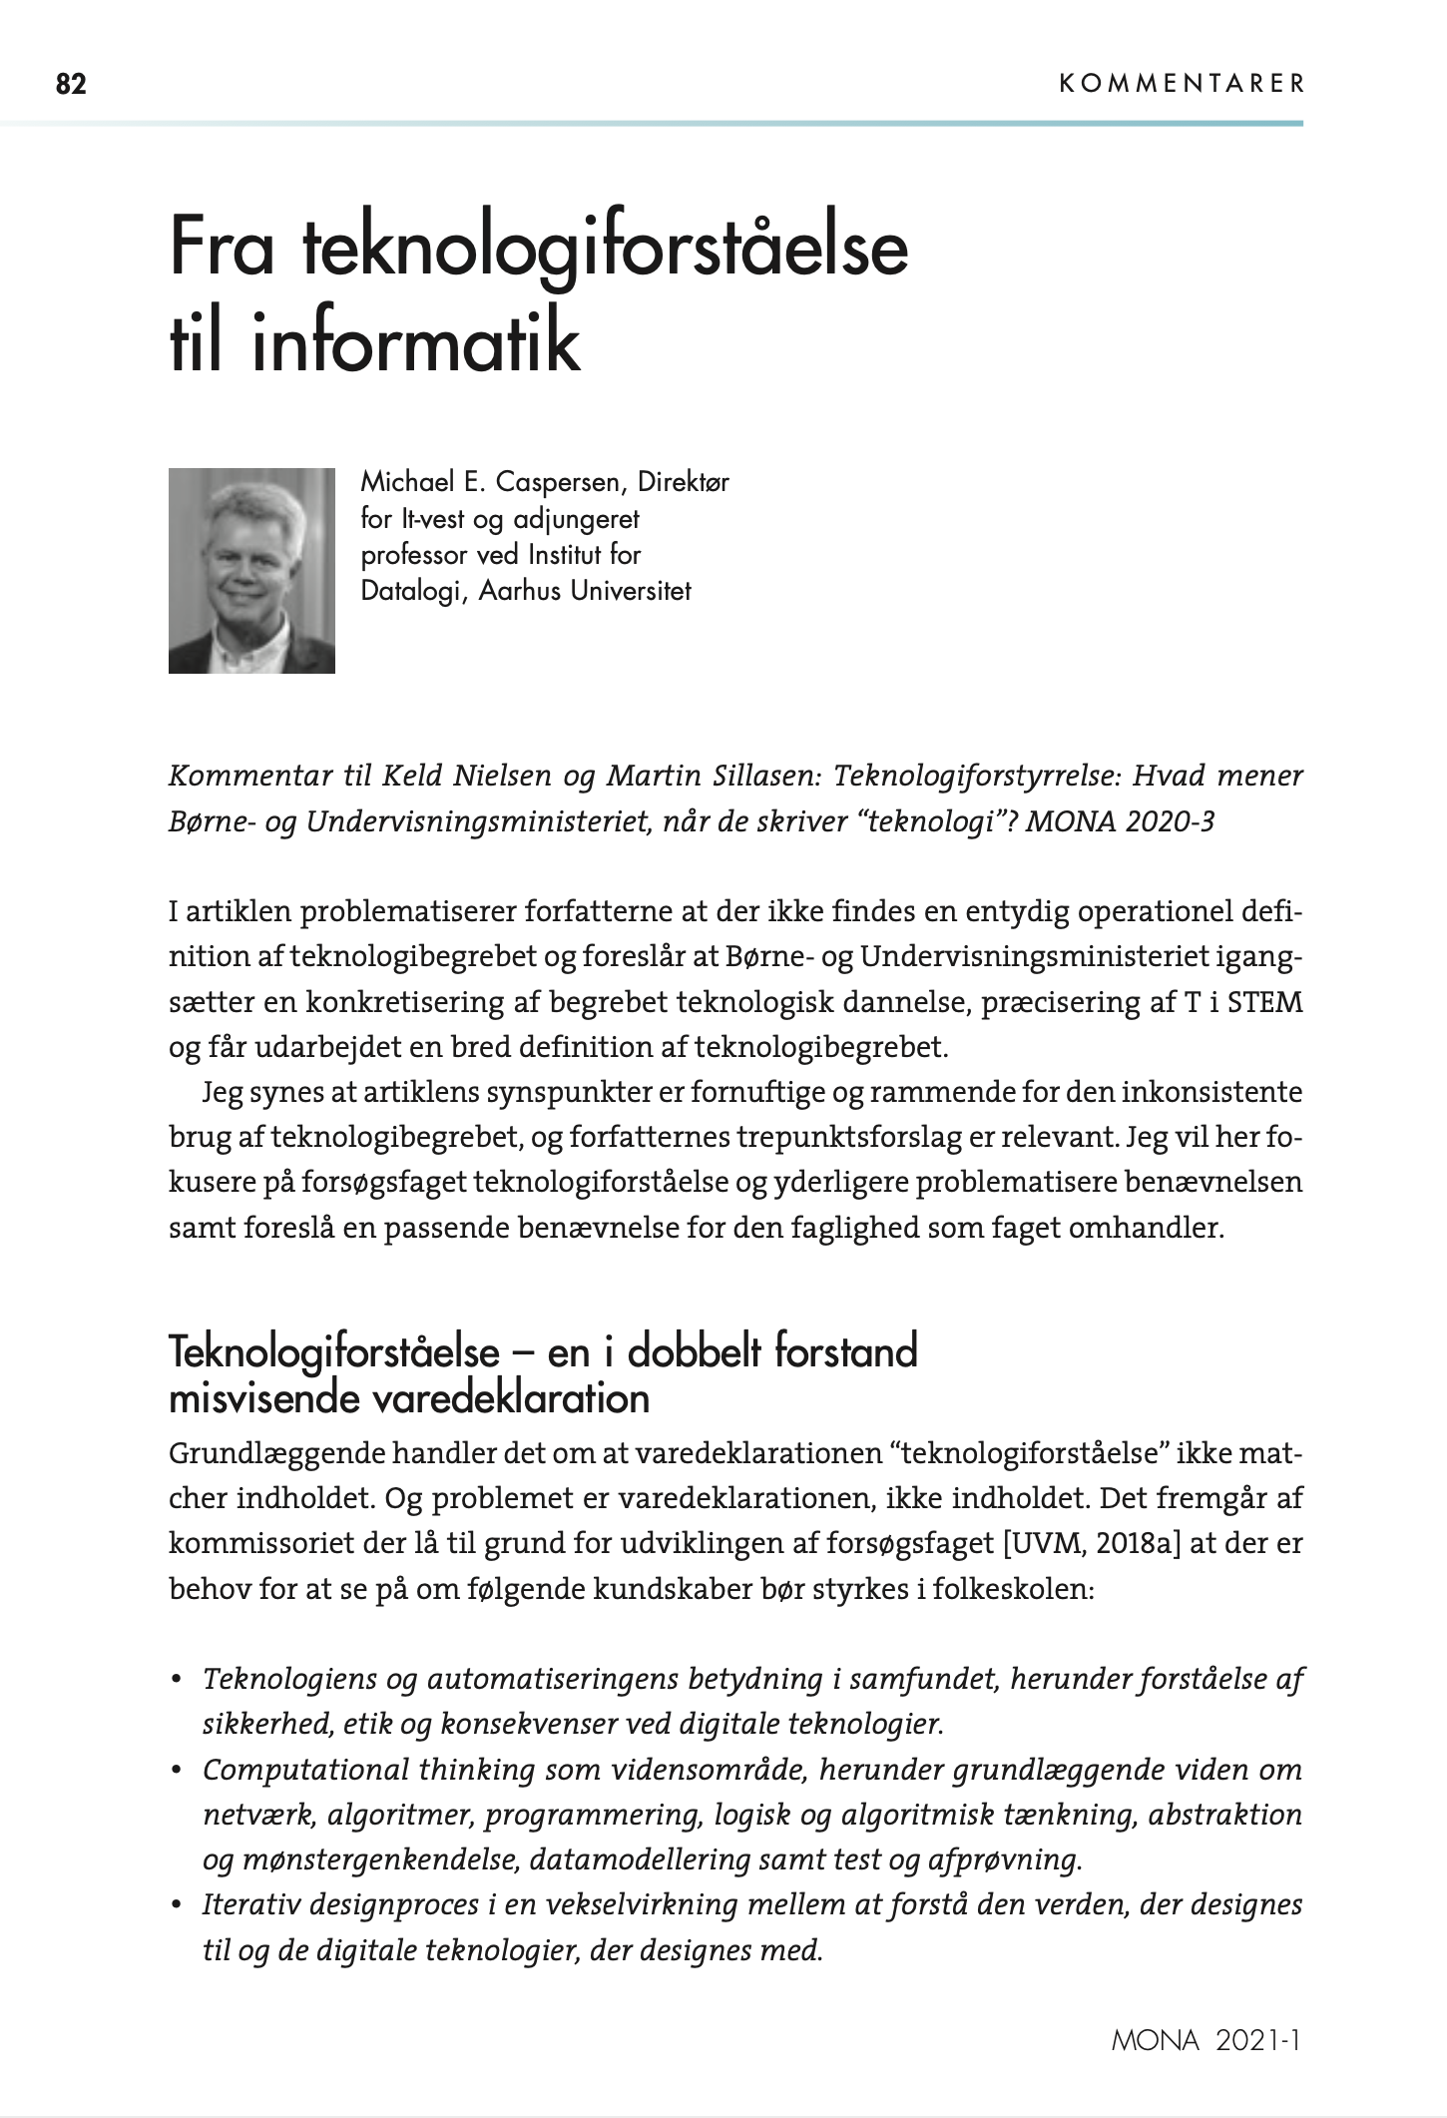
Podcast om computational thinking
10 grunde til at informatikfaglighed bør være obligatorisk
i folkeskolen og ungdomsuddannelserne
En begrundet kritik af benævnelsen 'teknologiforståelse', men primært argumenter for et nyt fundamentalt fag i almen uddannelse

Slide 19
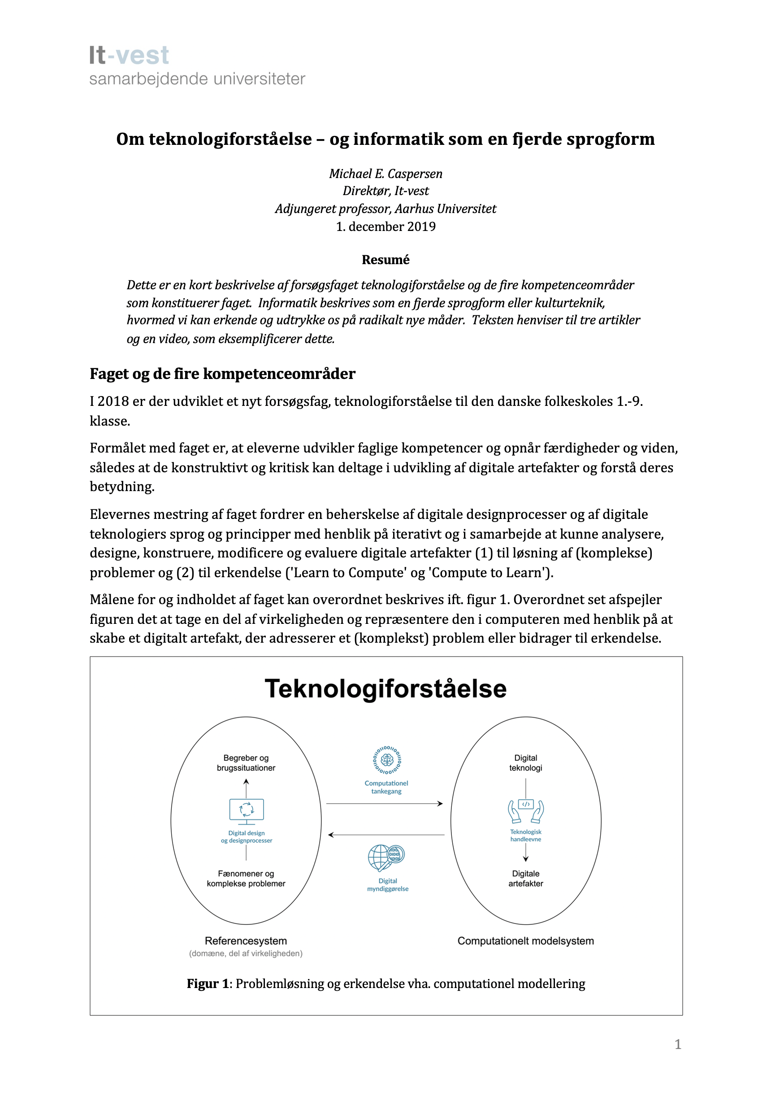
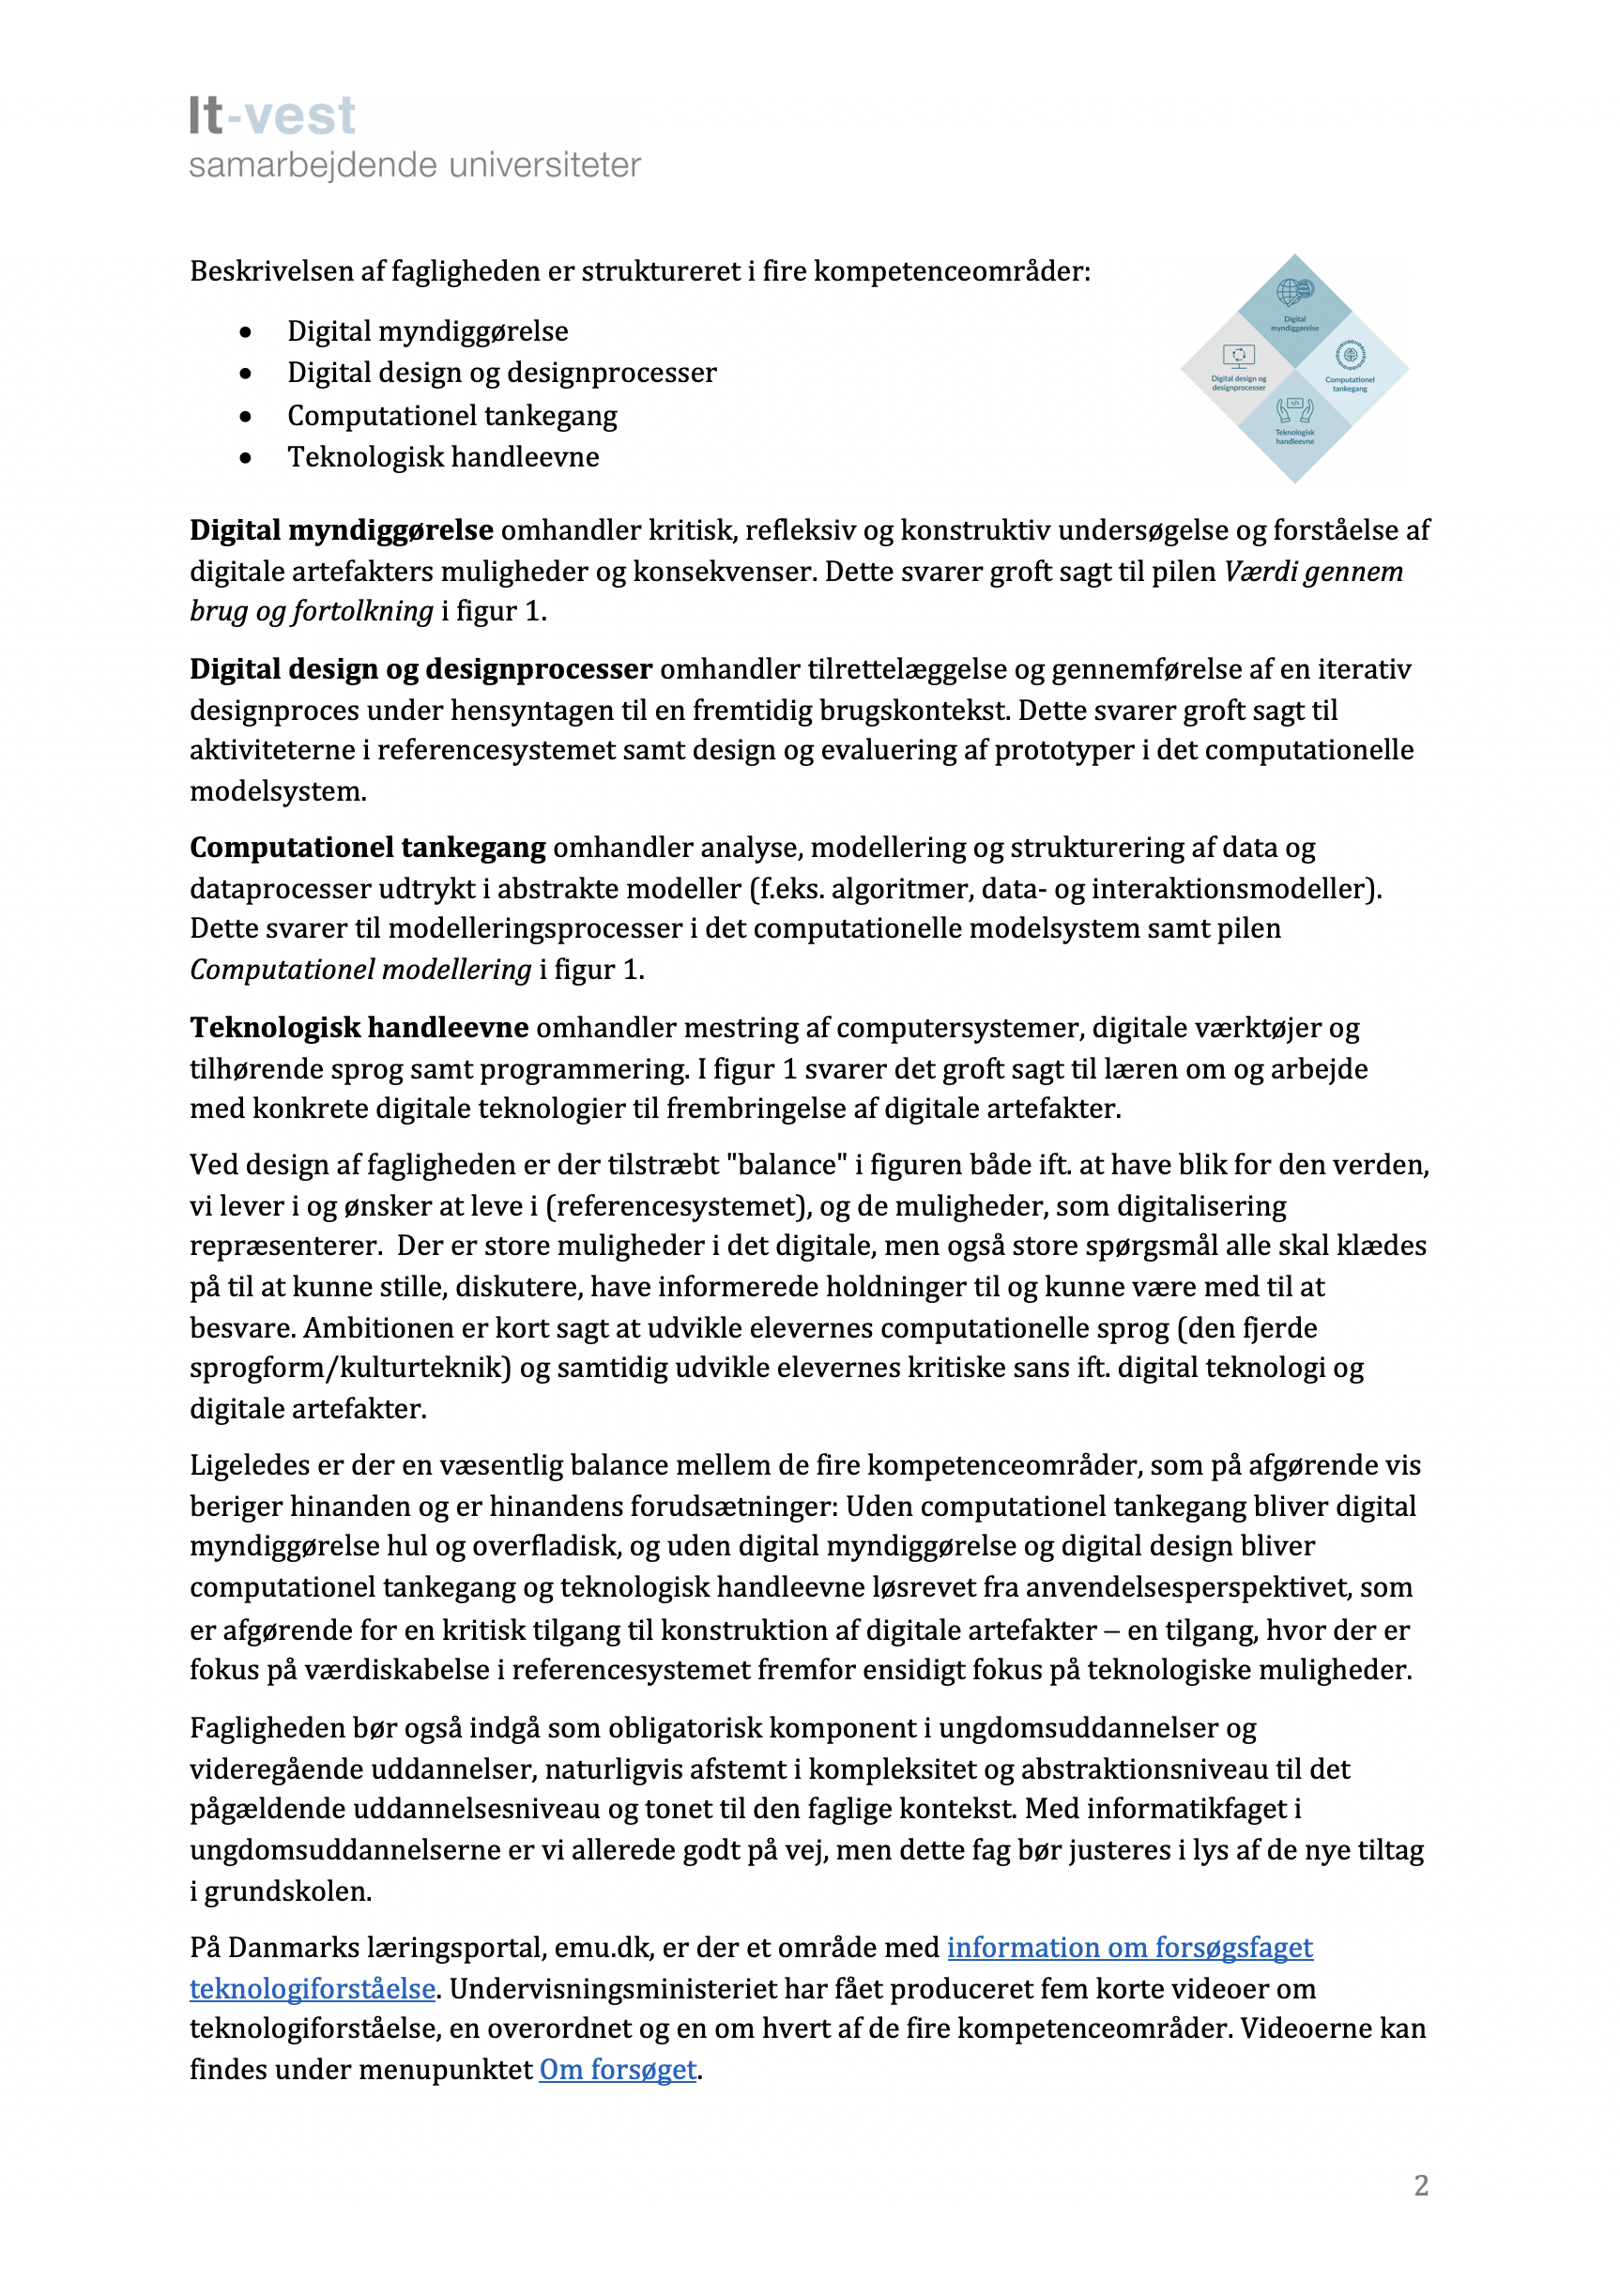
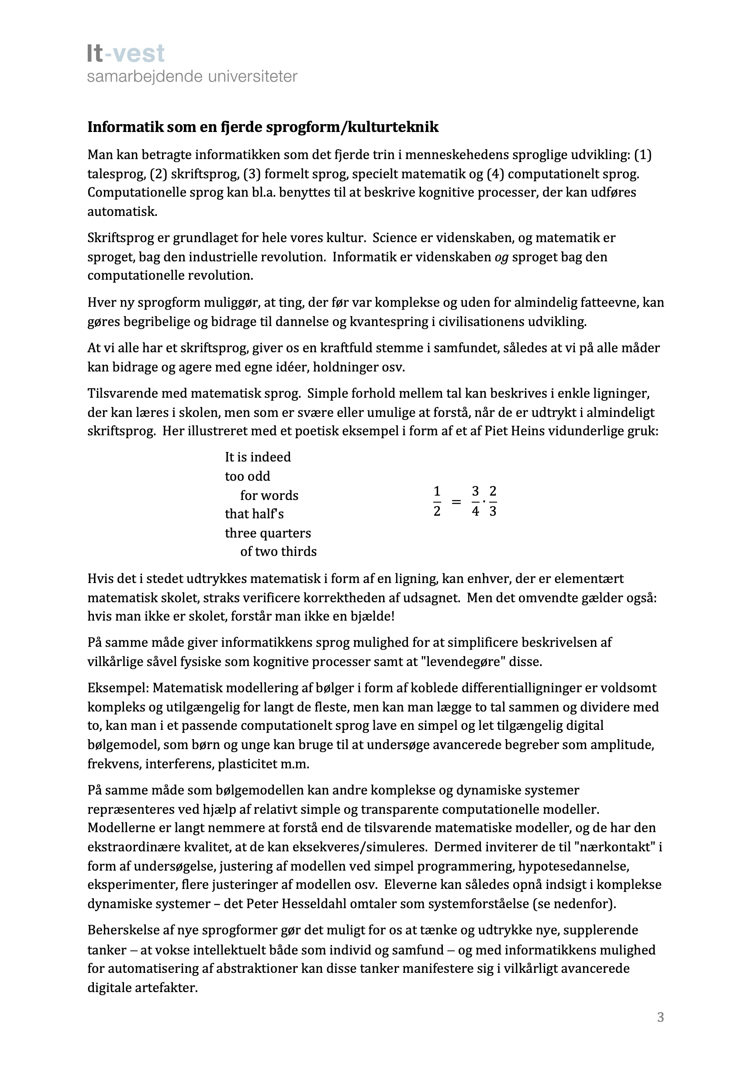
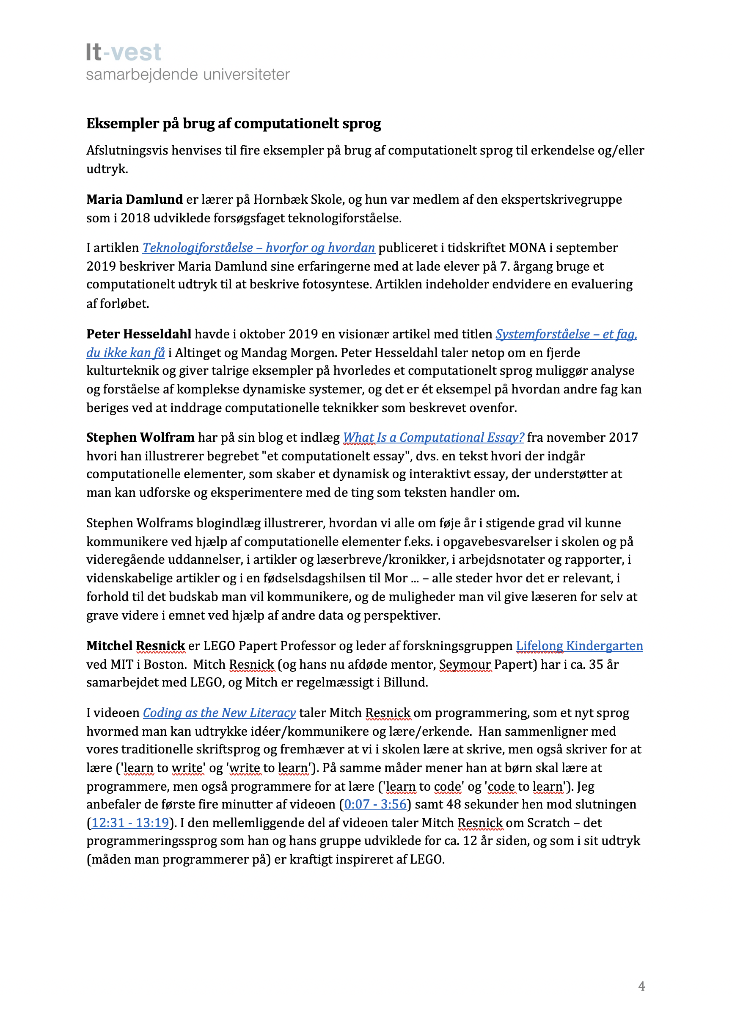
Informatik som en fjerde sprogform

Slide 20
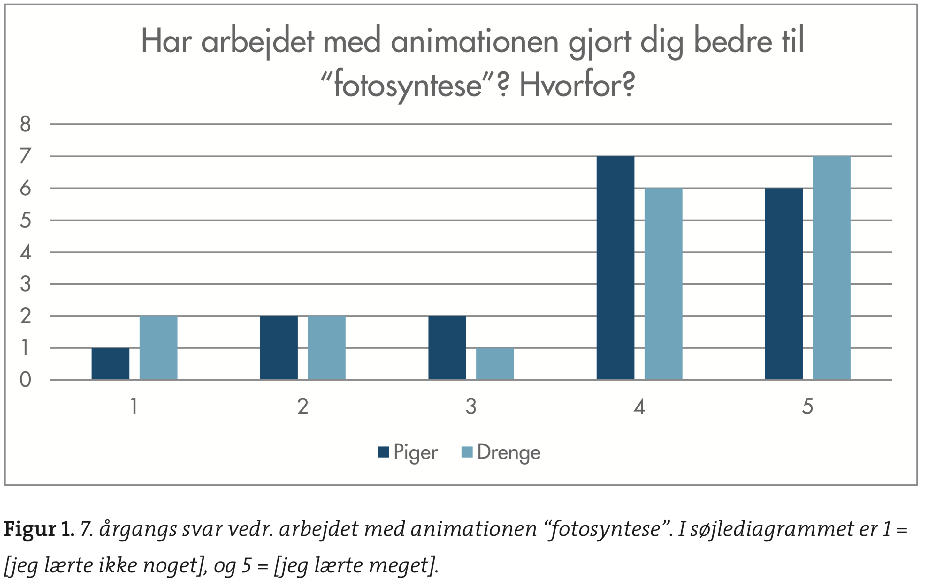
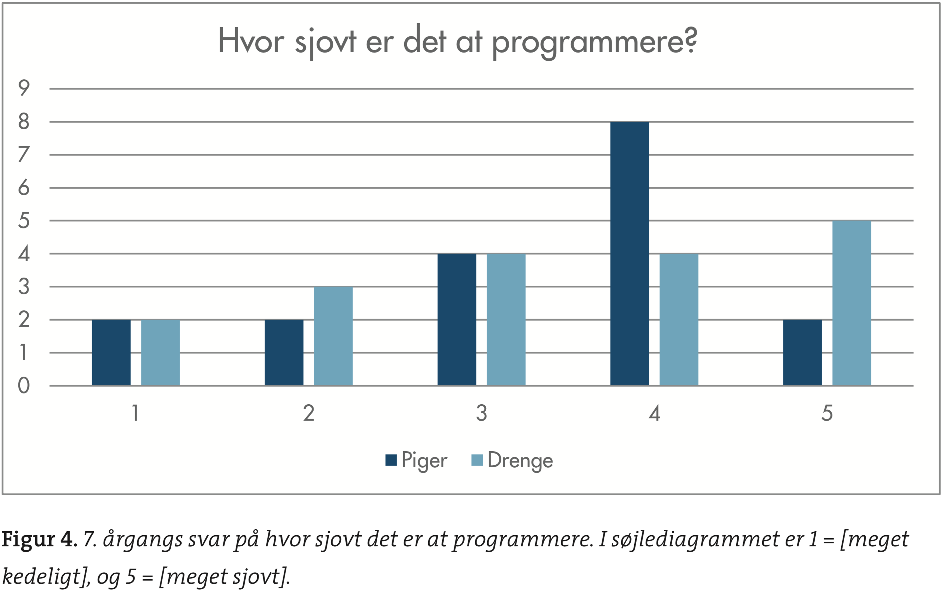
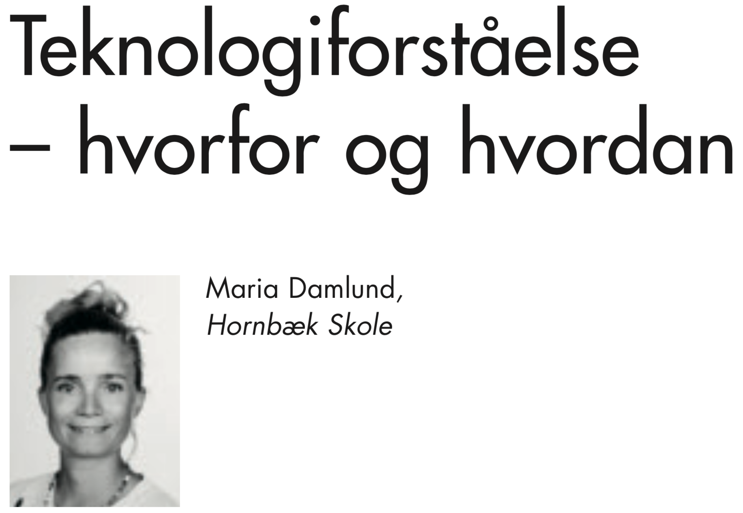
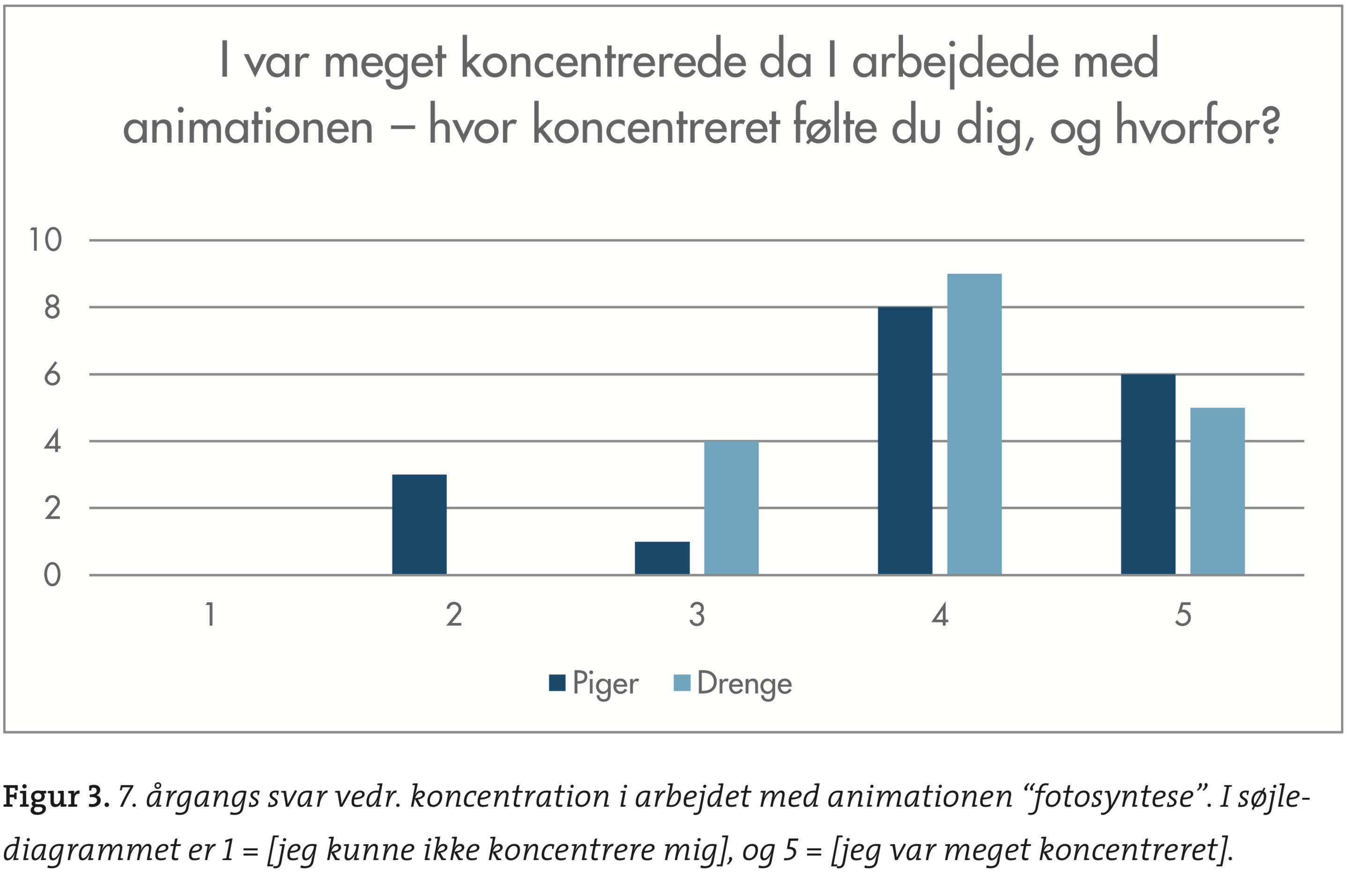
Eksempel
Tidsskriftet MONA
(Matematik- og Naturfagsdidaktik)
September 2019, pp. 69-79.
Programmering af en simulering
af fotosyntese (i Scratch).
Lavet individuelt af 36 elever på 7. årgang
med elever i 3. klasse som målgruppe.

